Slide 1
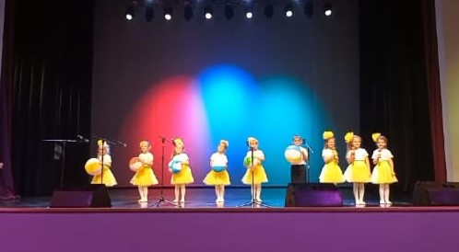
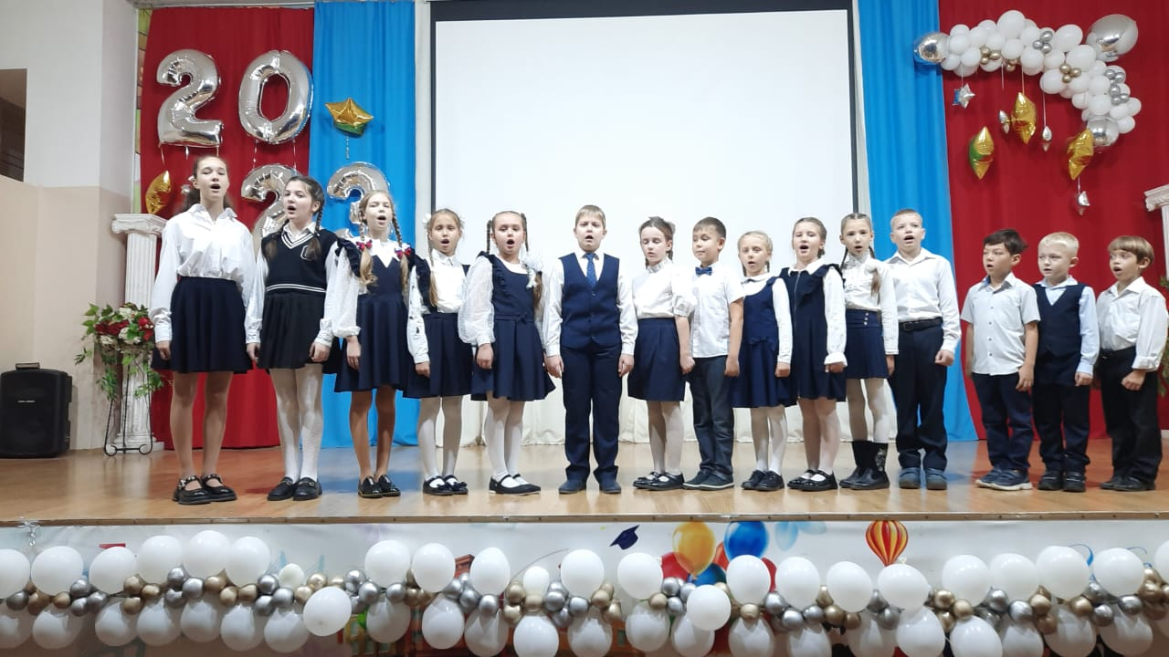
«Преемственность ДОУ и общеобразовательной школы
в музыкальном воспитании.»
Полищук Анна Витальевна
г.Владивосток
2024г.

Slide 2
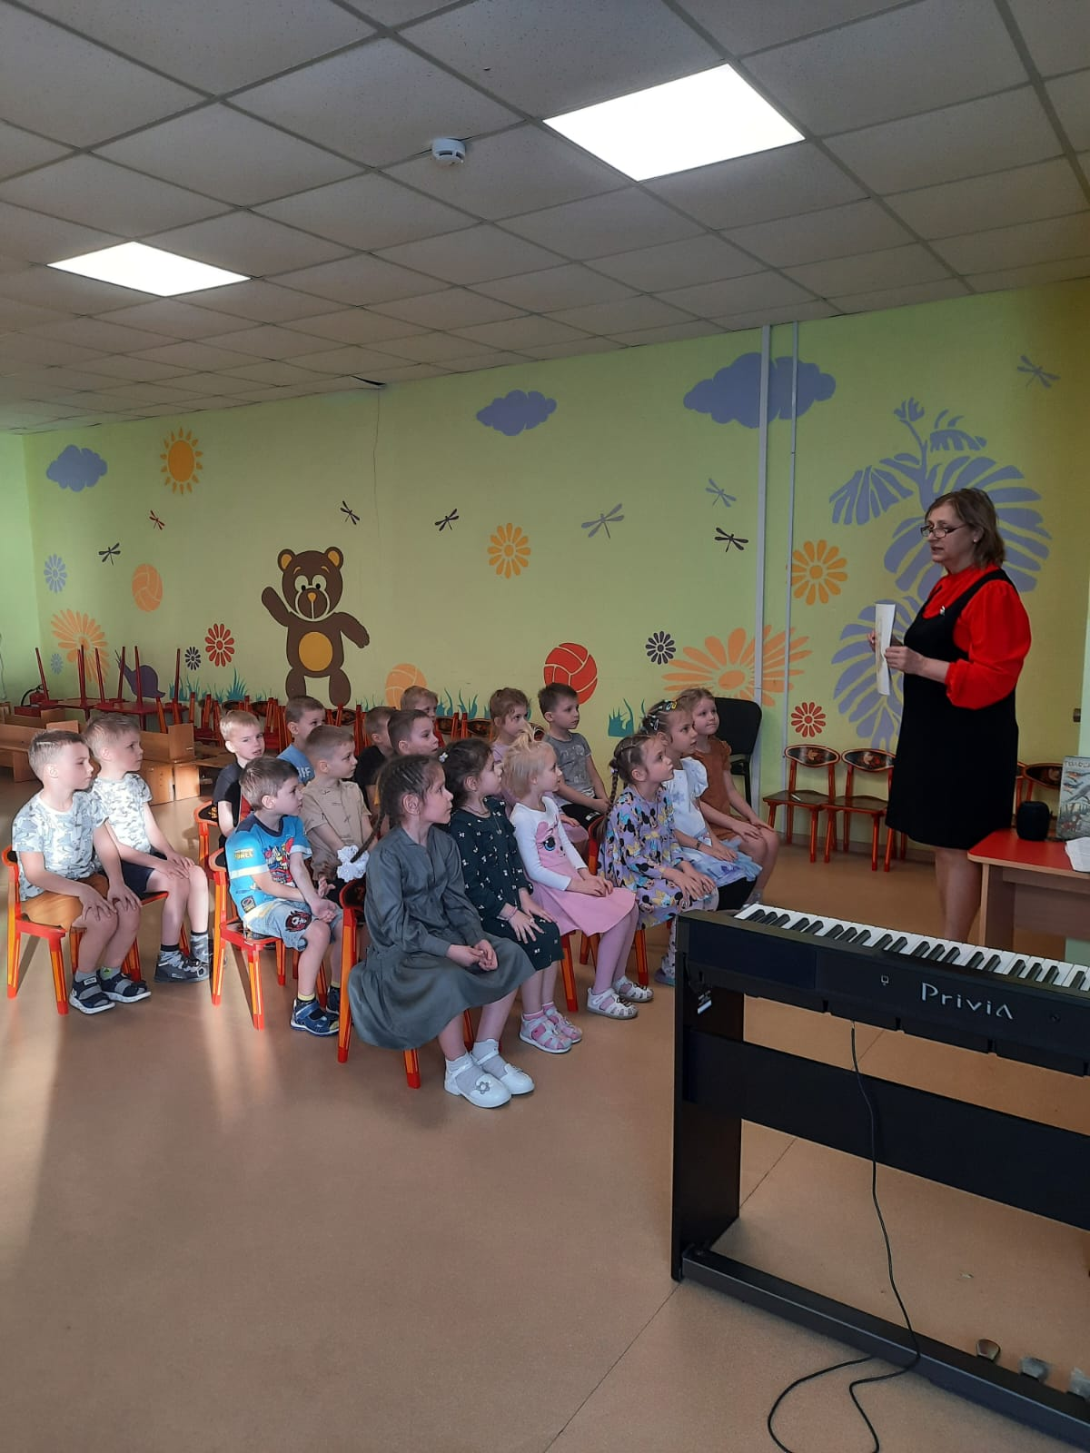
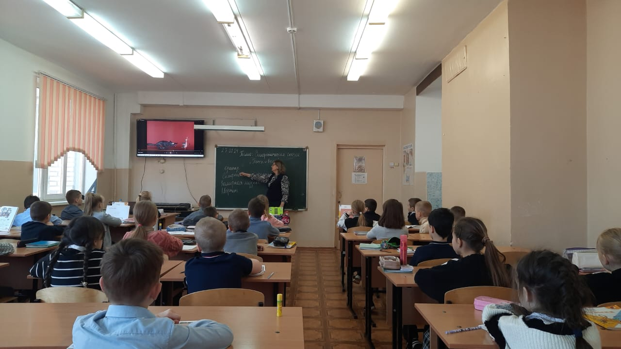
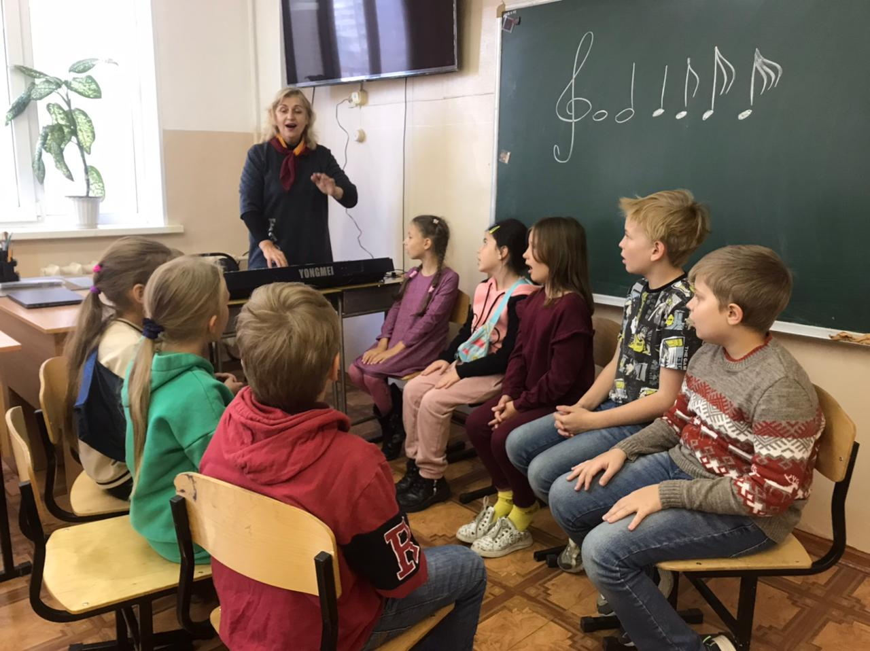
Преемственность и непрерывность воспитания между дошкольным и начальным образованием – тема актуальная и социально значимая в настоящее время.
Введение новых Государственных образовательных Стандартов
дошкольного образования

Slide 3
Цель музыкального воспитания и обучения в школе –
сформировать основы музыкальной культуры школьников
как части их духовной культуры.
Задачи.
Сформировать у школьников общественно ценное отношение к музыке, способности, умение эмоционально откликаться на музыку, формировать устойчивый интерес к музыкальному искусству.
Воспитывать у детей потребность в музыке
Развивать у учащихся музыкальные способности, расширять исполнительскую деятельность школьников,
развивать навыки коллективного музицирования
(пение, игра на музыкальных инструментах,
пластическое интонирование, простейшие импровизации и др.
Цель музыкального воспитания в дошкольном учреждении – это развитие музыкально – творческих способностей детей, формирование музыкальной культуры.
Задачи:
Обогатить духовный мир ребёнка музыкальными впечатлениями,
вызвать интерес к музыке, передать традиции своего народа,
формировать основы музыкальной культуры.
Развивать музыкальные и творческие способности
в процессе различных видов деятельности
( восприятие, исполнительство, творчество).
Способствовать общему развитию детей средствами музыки.
Заложить основы для будущего профессионального обучения музыкально – одарённым детям.

Slide 4
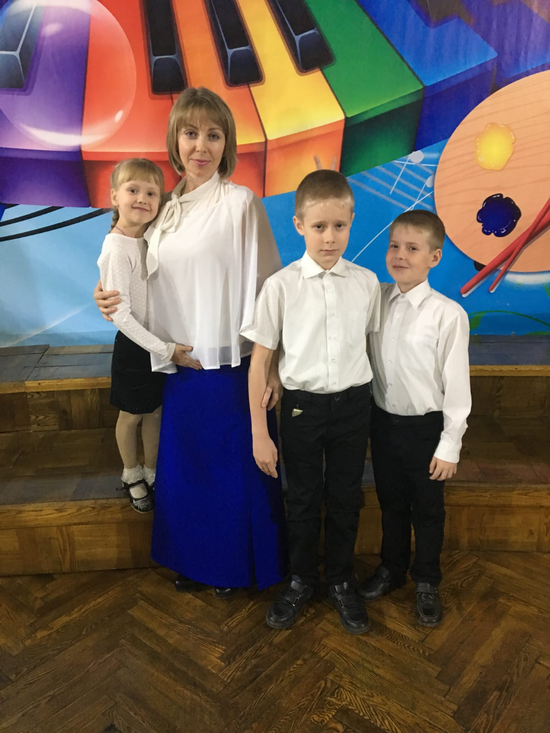
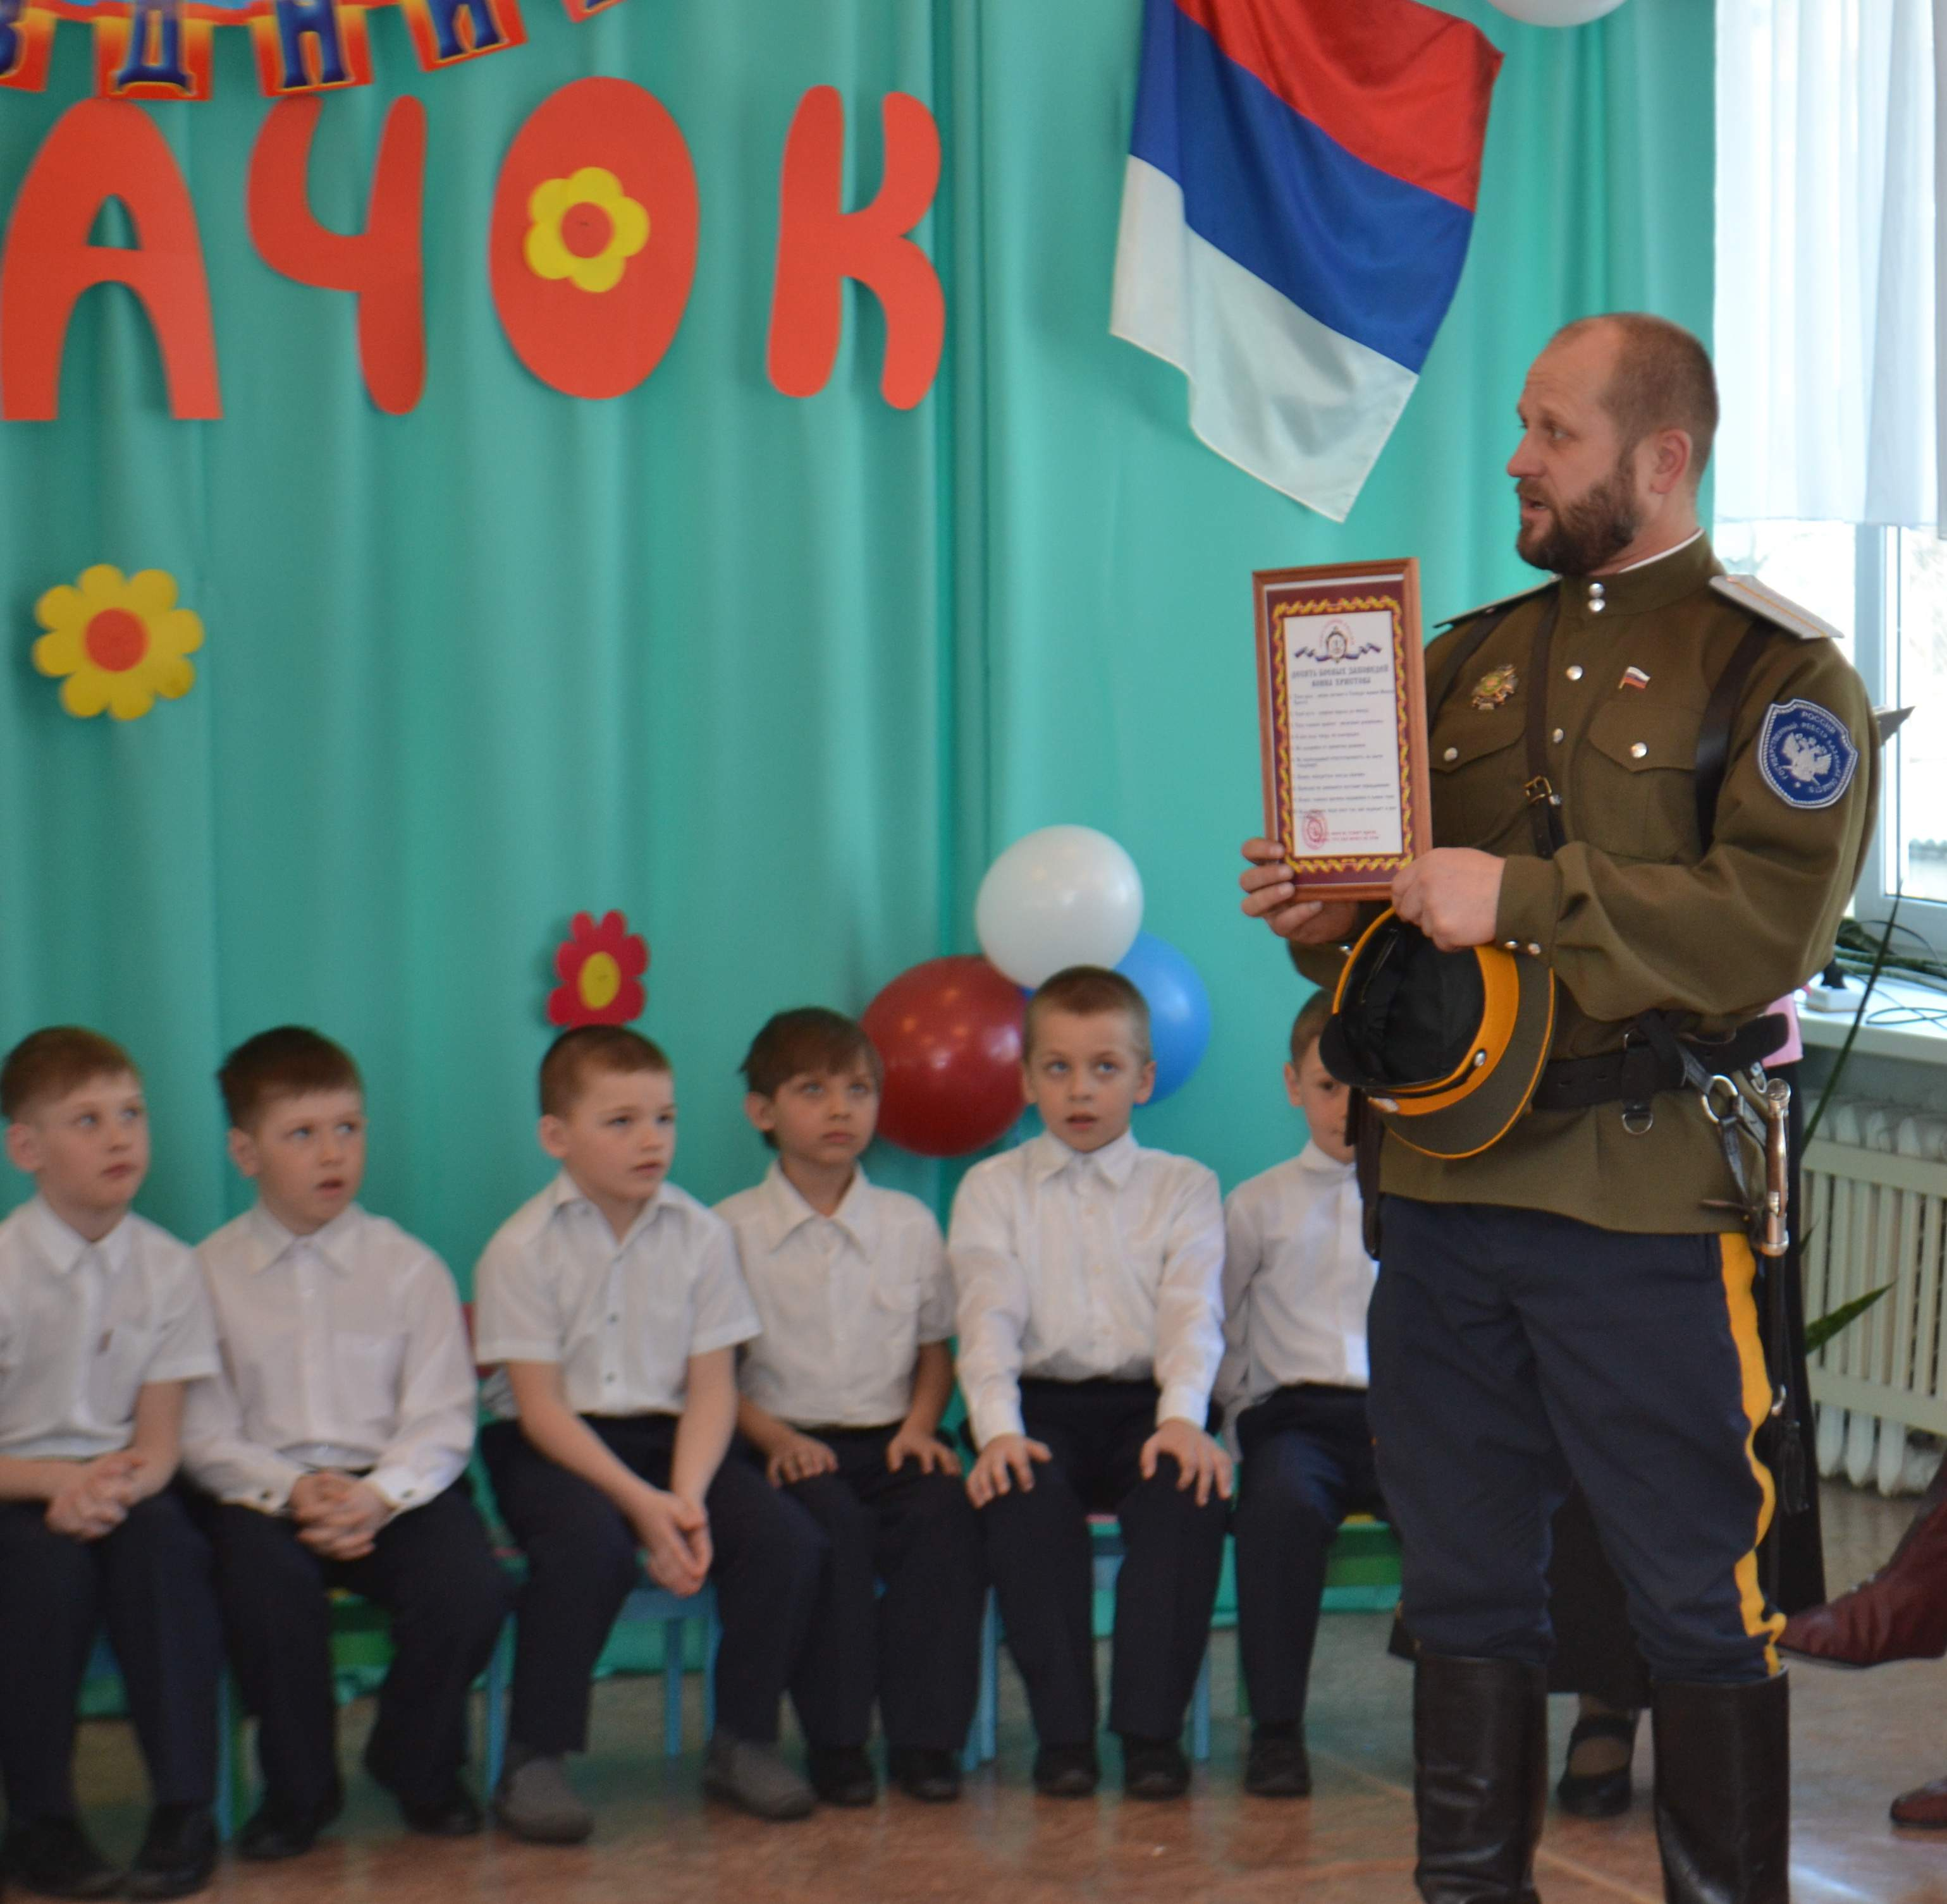
Педагог ДОУ и начальной школы, находит творческий подход, осмысления понятия «преемственности» и его осуществления в современных условиях

Slide 5
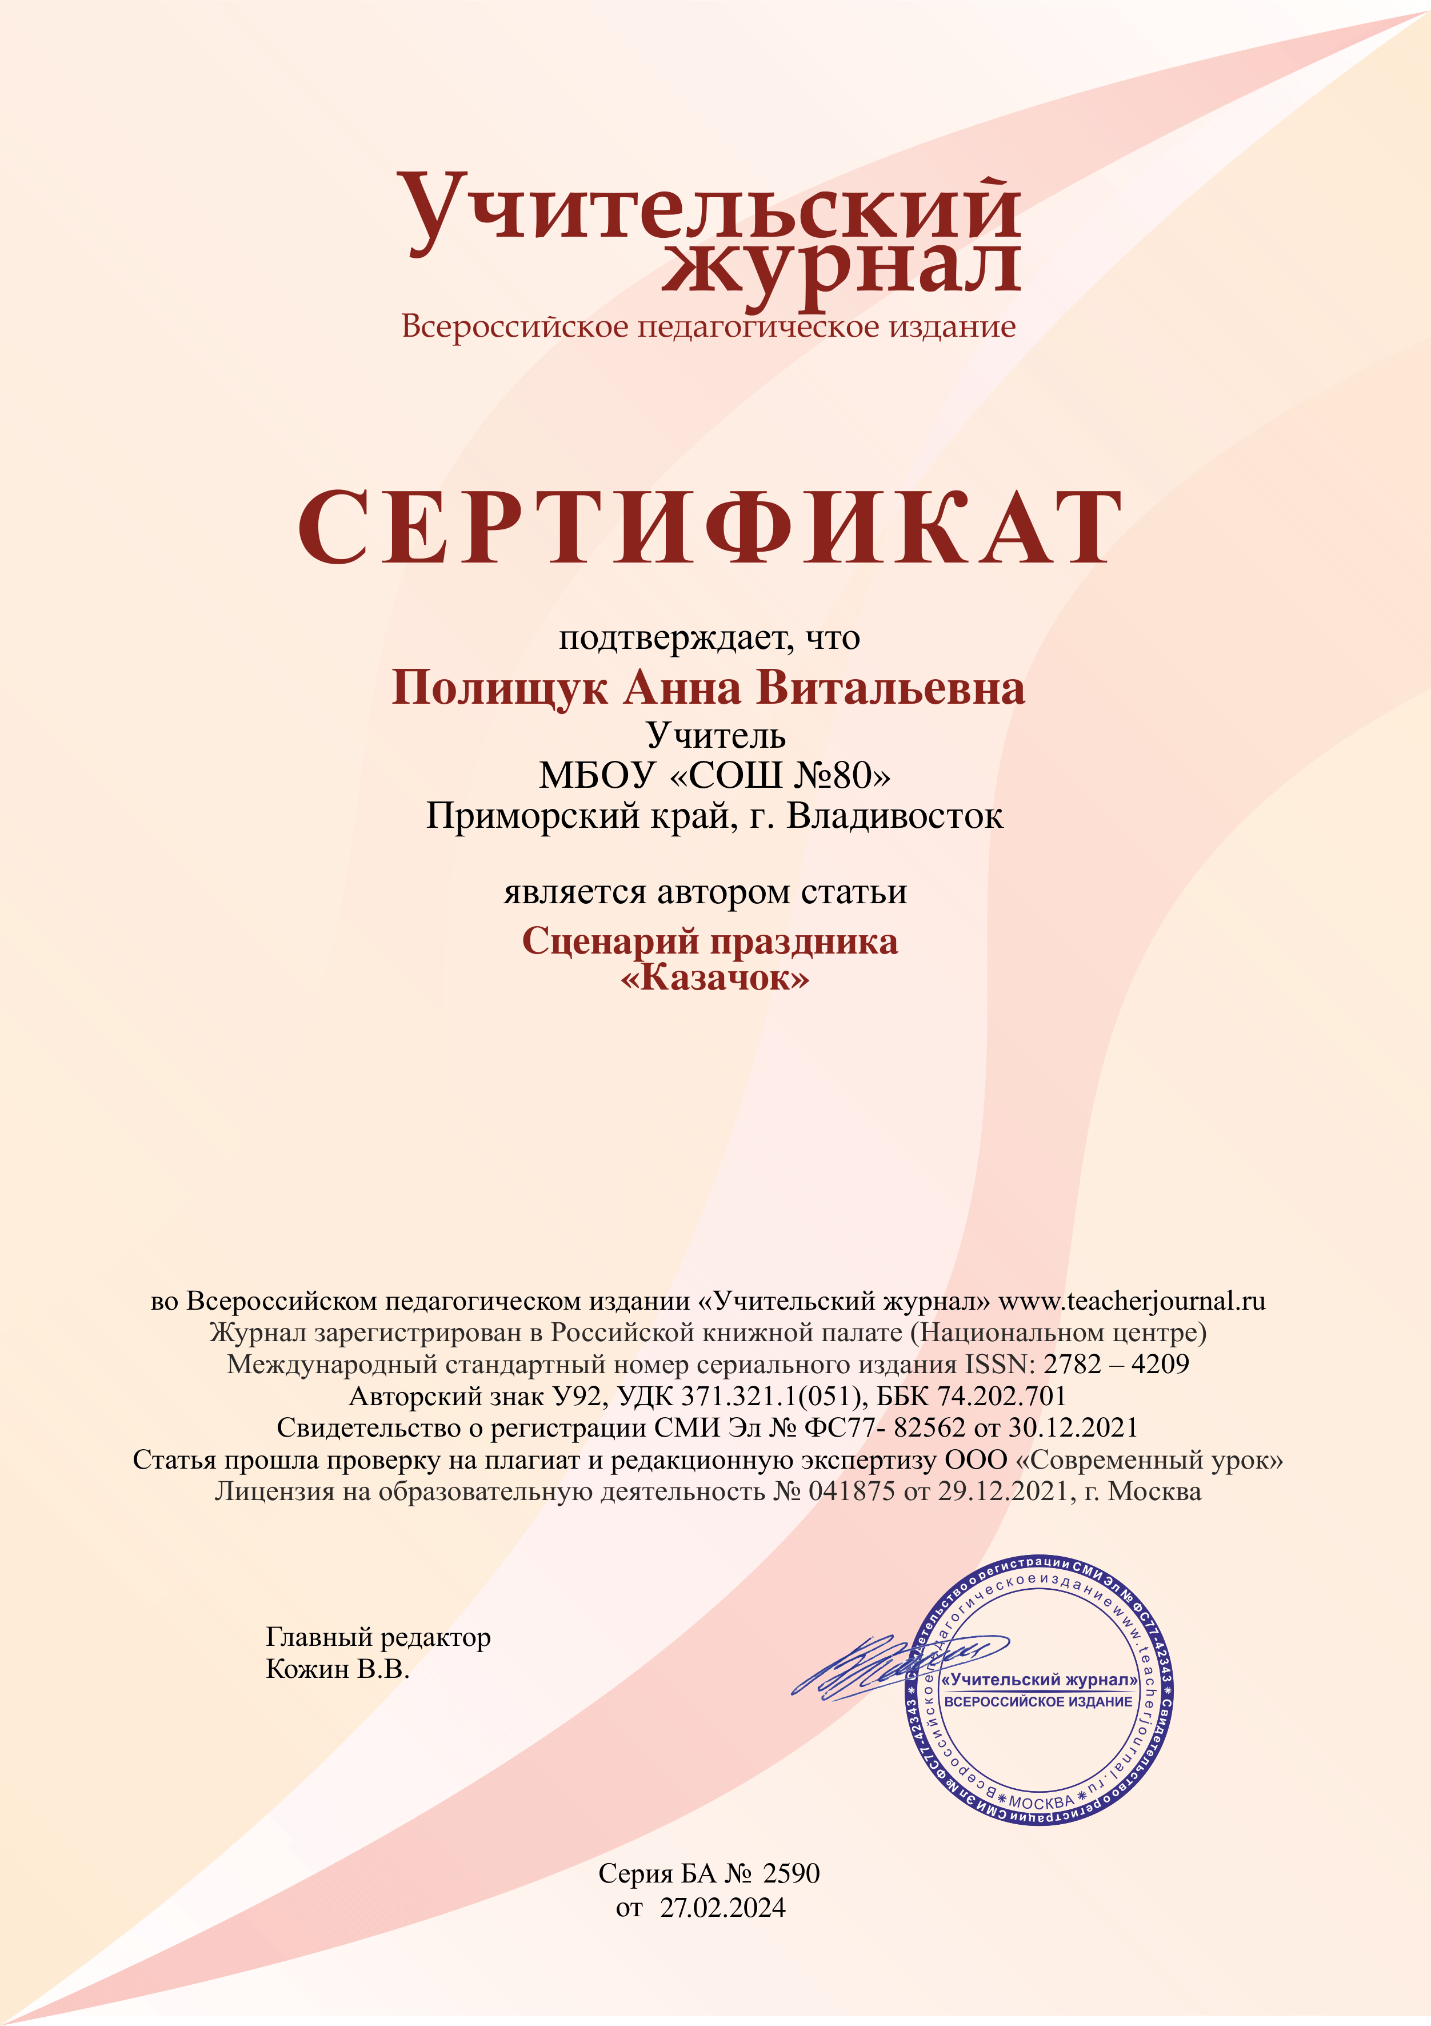
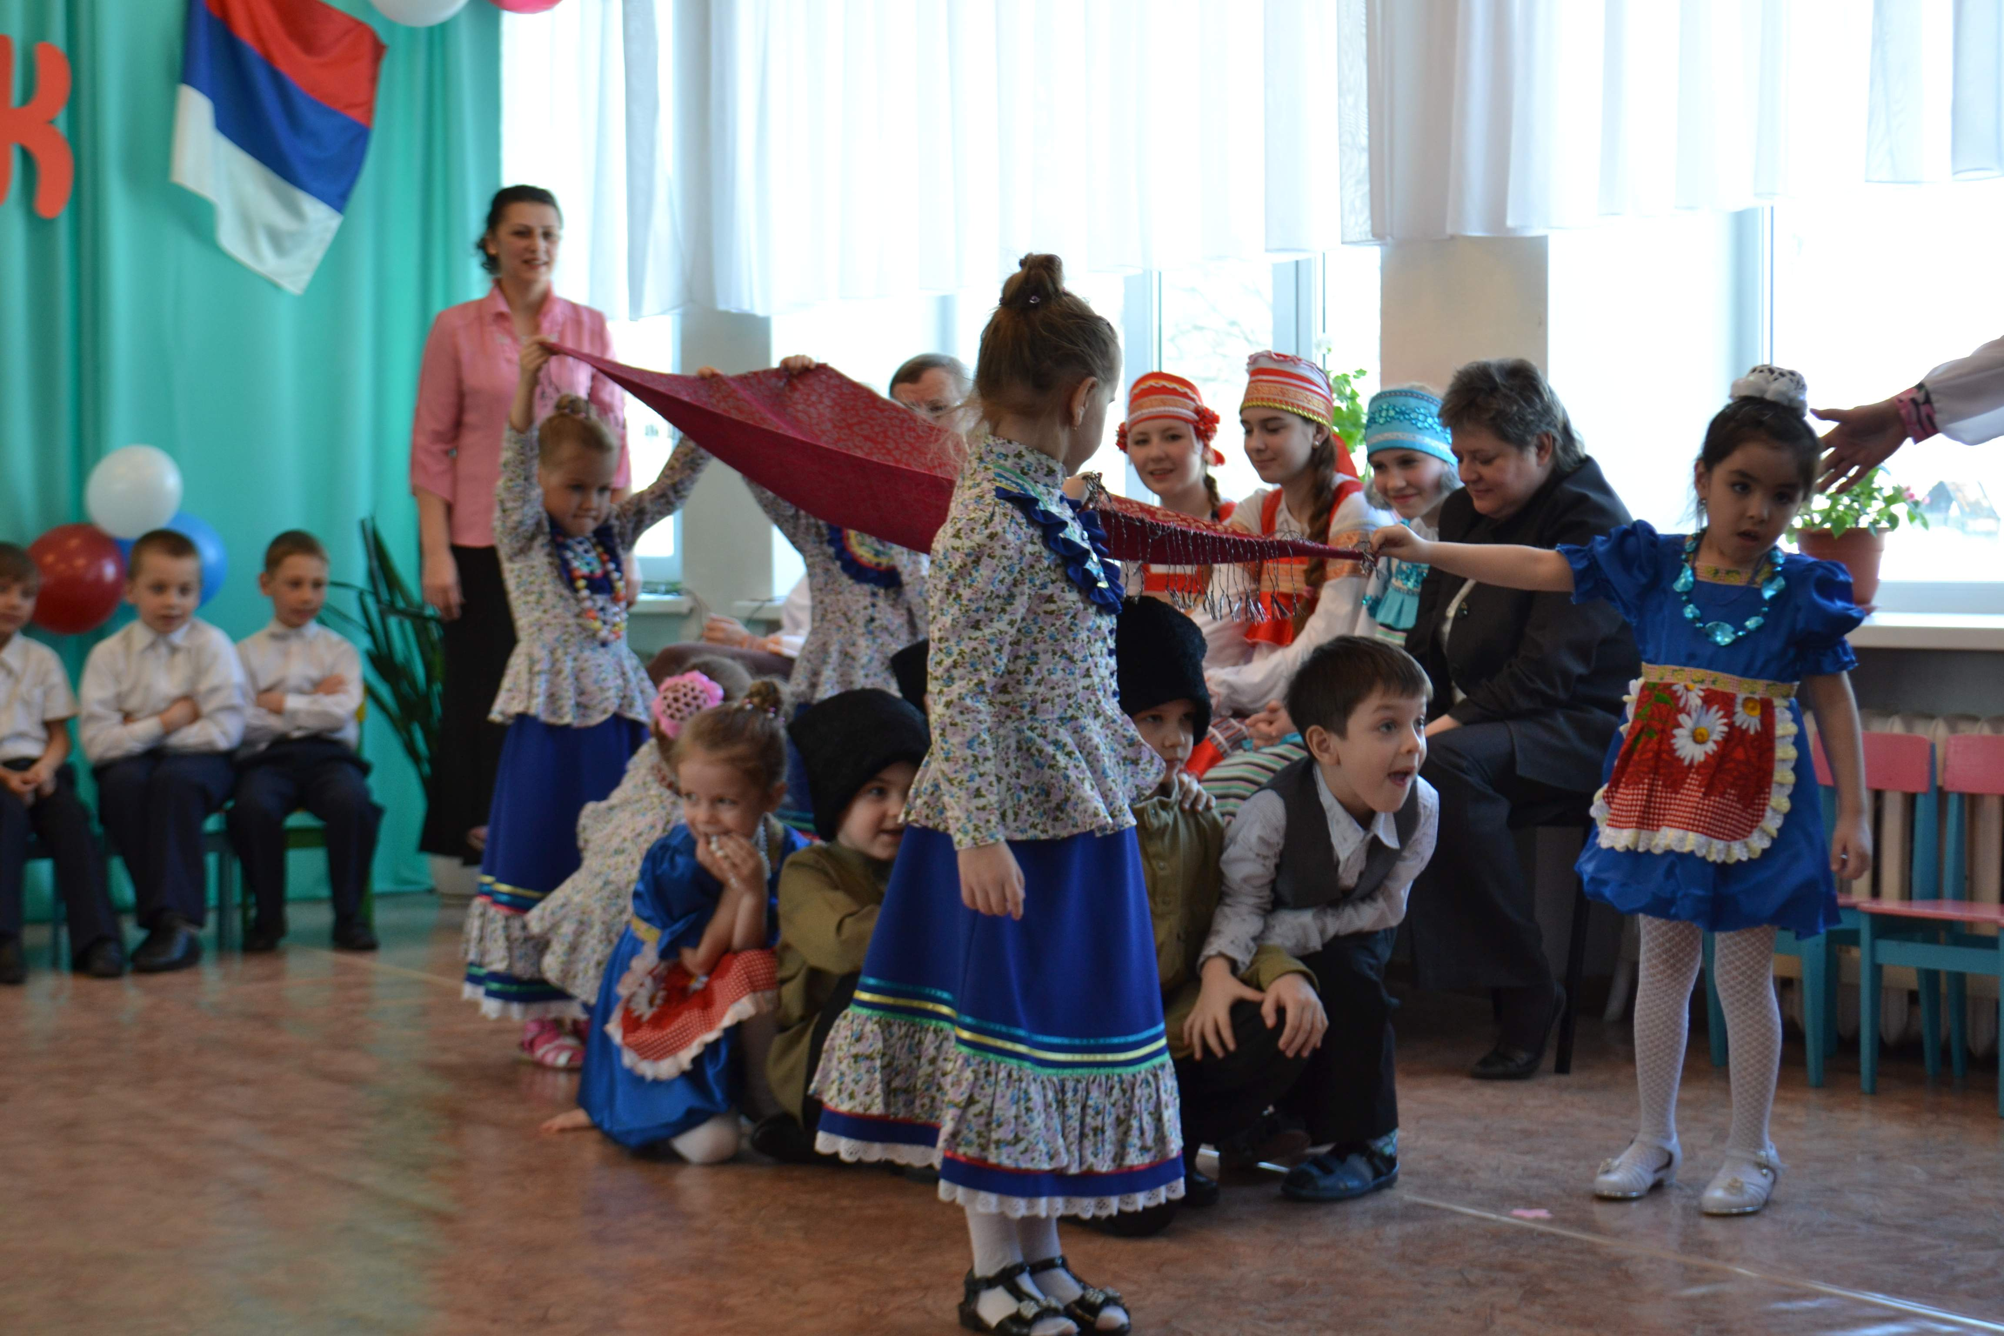
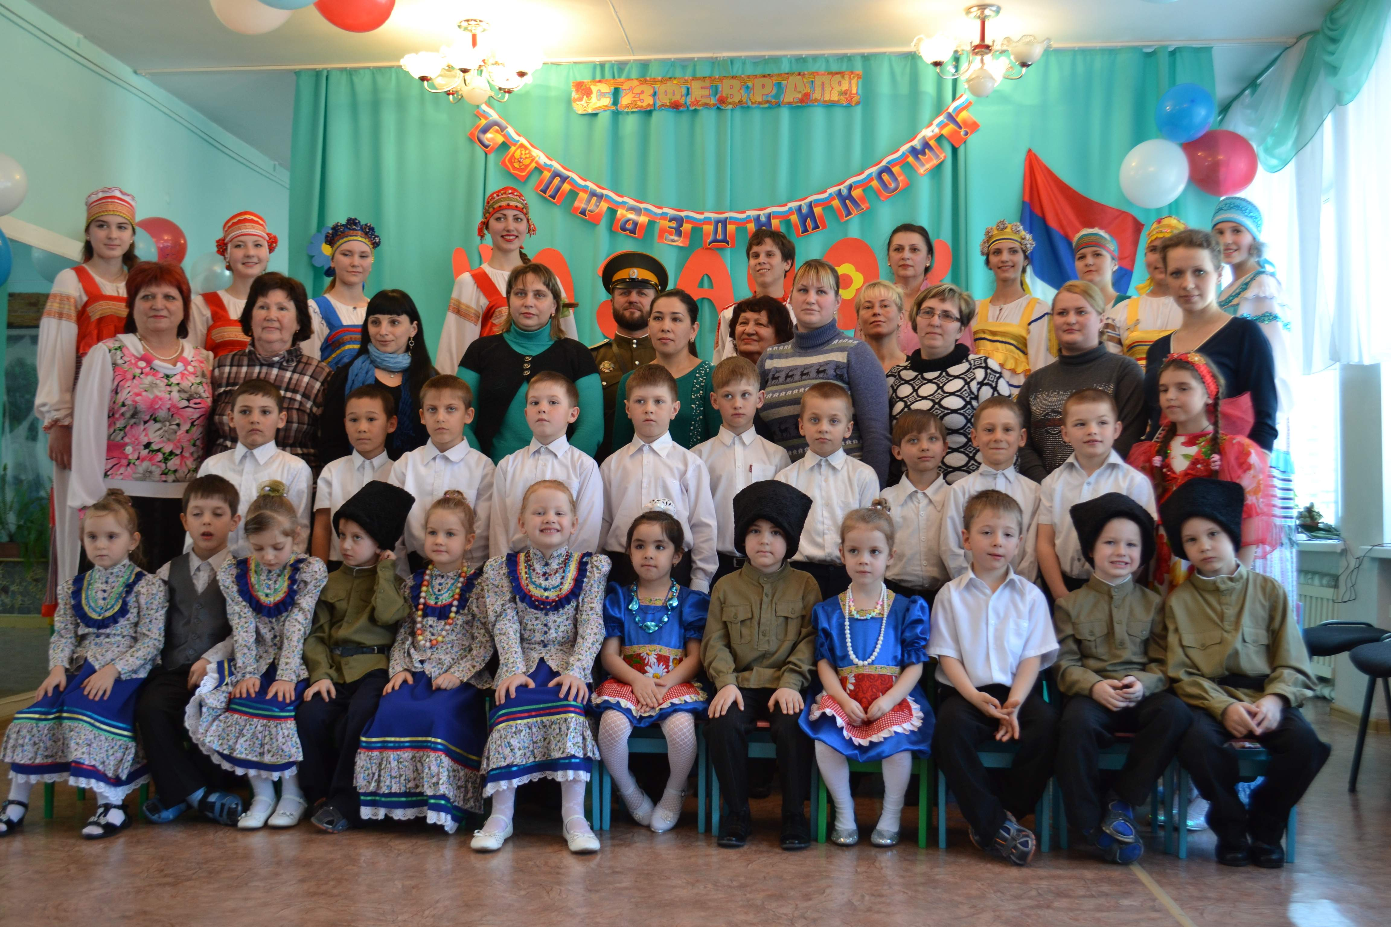
Педагог успешно реализует педагогические условия эффективной преемственности между ДОУ и начальной школой

Slide 6
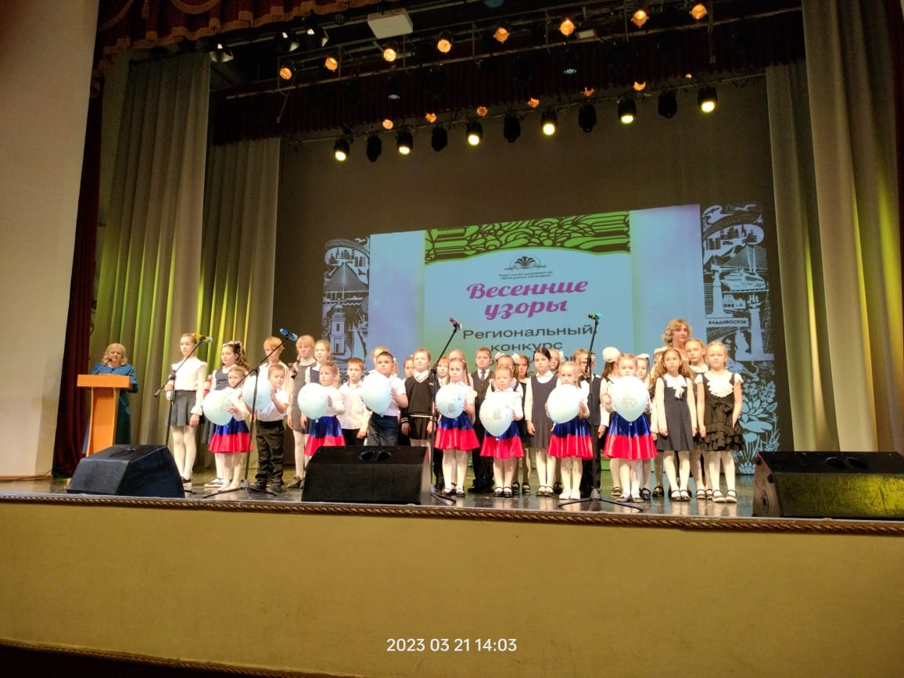
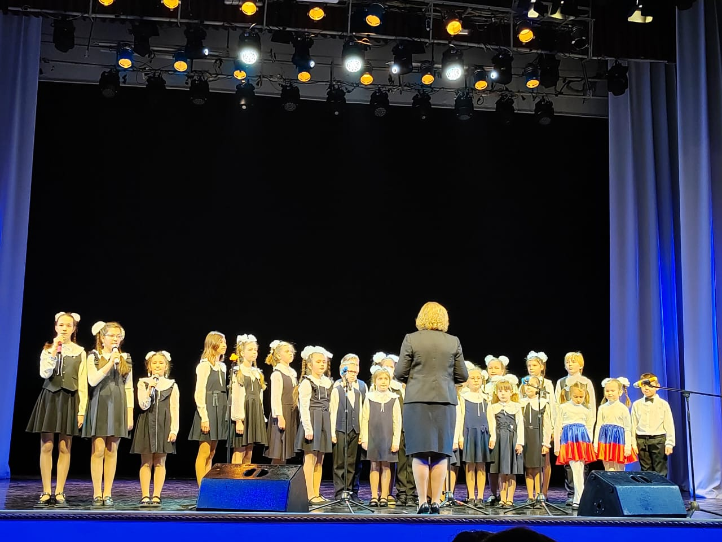
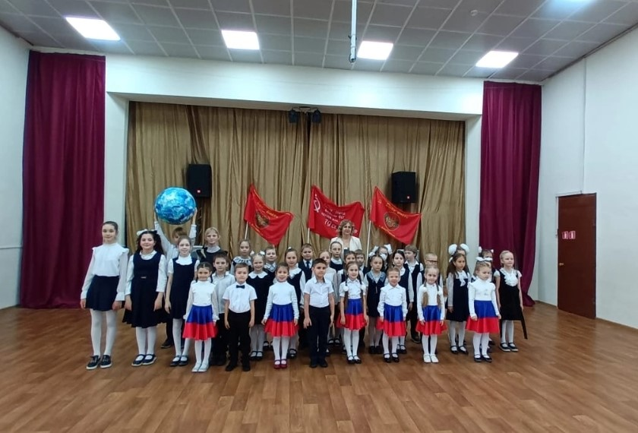
Выполнение этих задач будет наиболее успешным в том случае, если эта работа проходит в условиях систематического, целенаправленного воздействия педагога на детей в процессе их обучения.

Slide 7
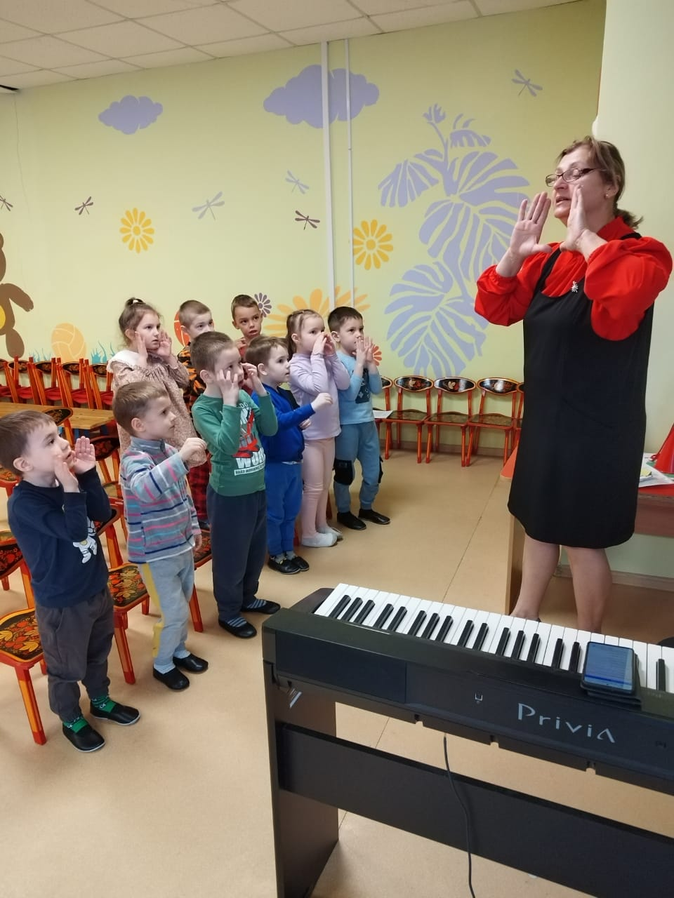
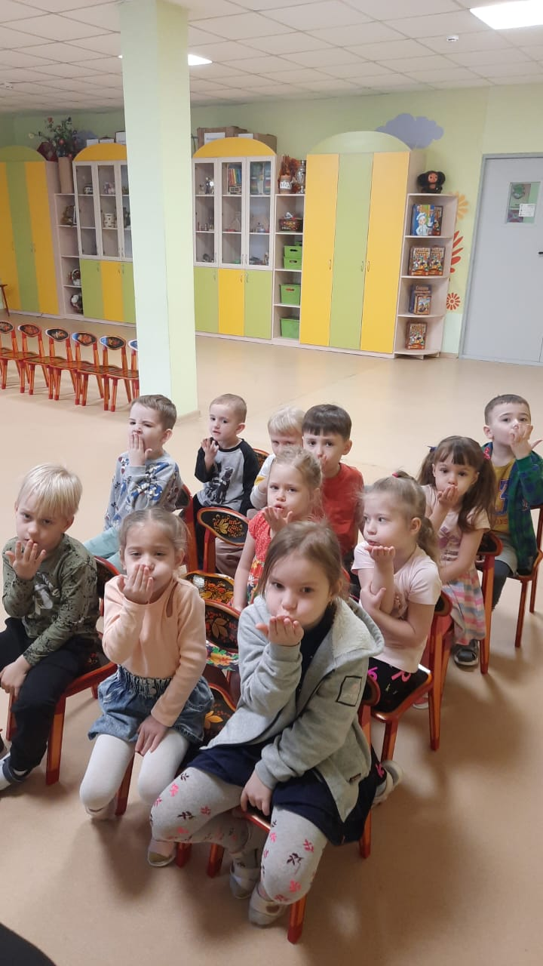
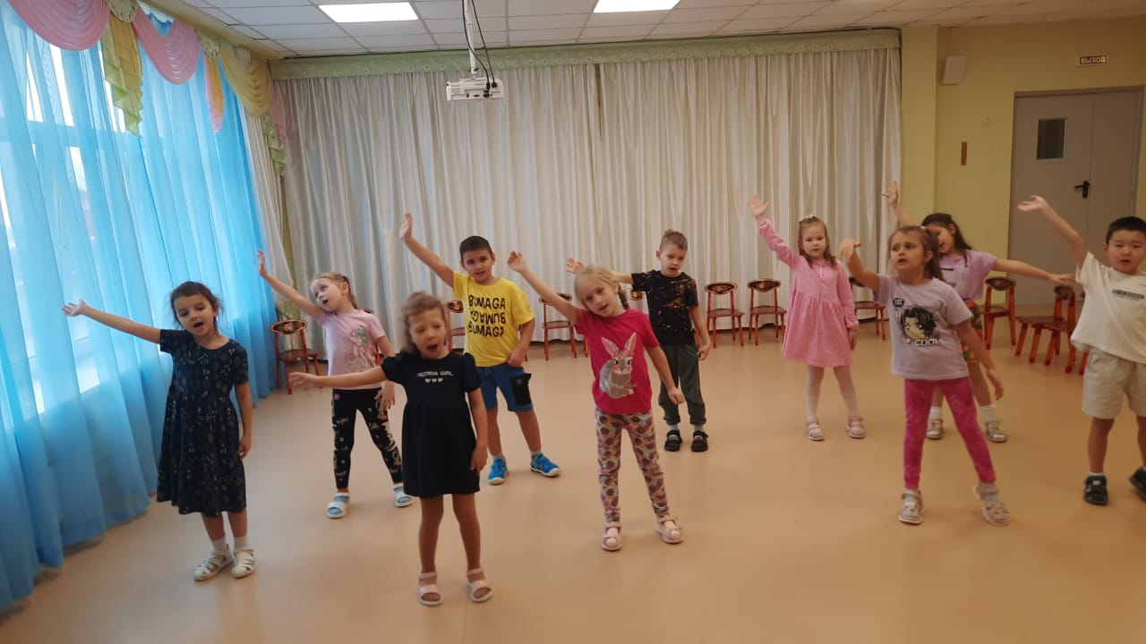
Овладение детьми основными певческими навыками (дикция, дыхание, звукообразование, строй, ансамбль), в силу их возрастных возможностей, способствует эмоциональному, выразительному и правильному пению.

Slide 8
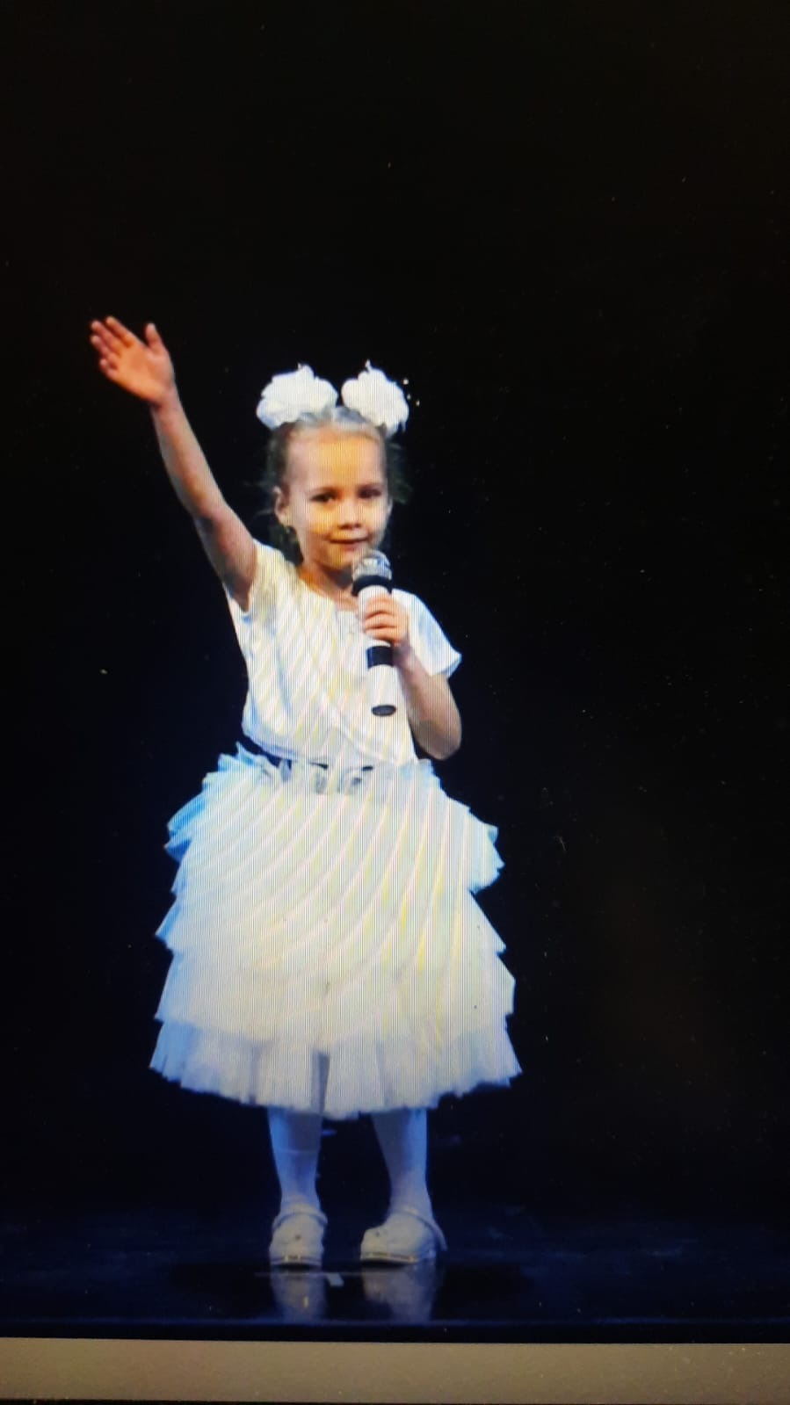
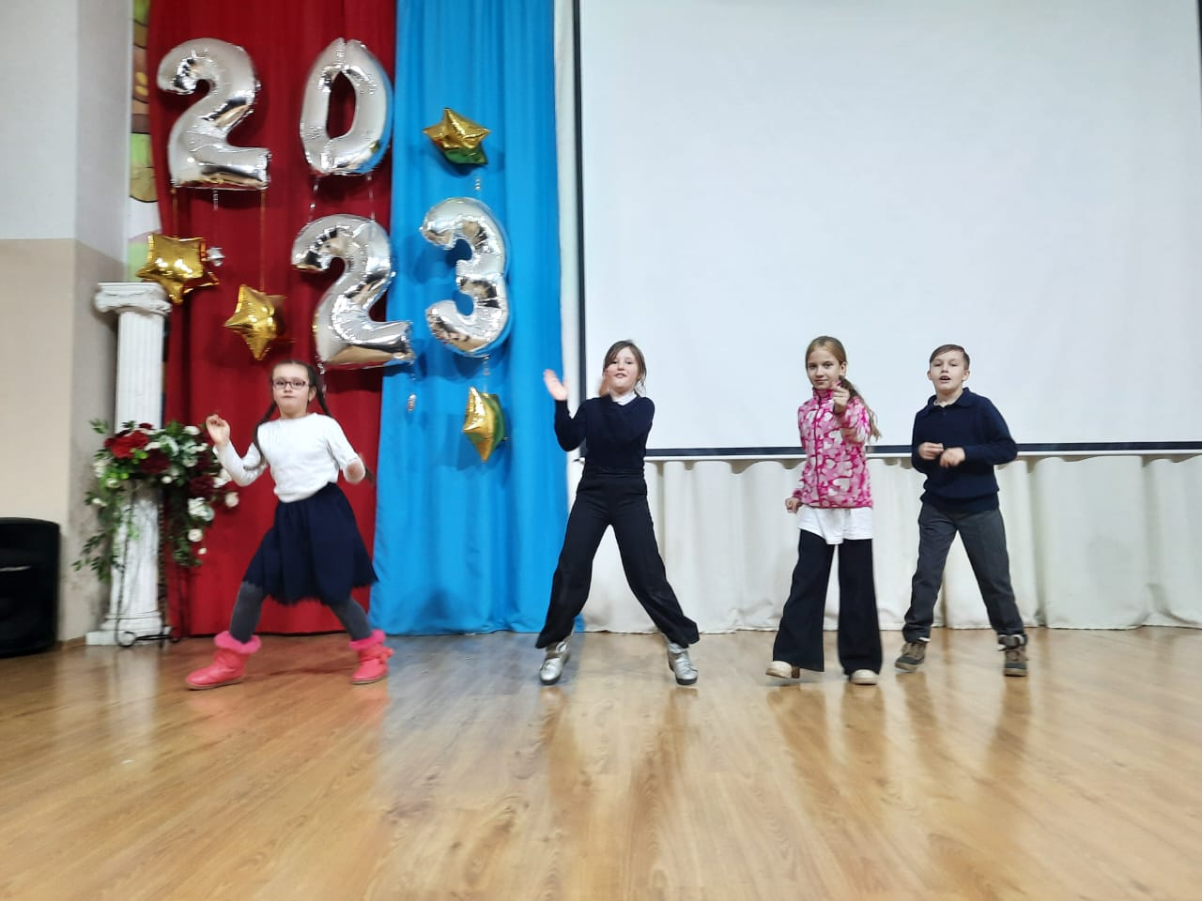
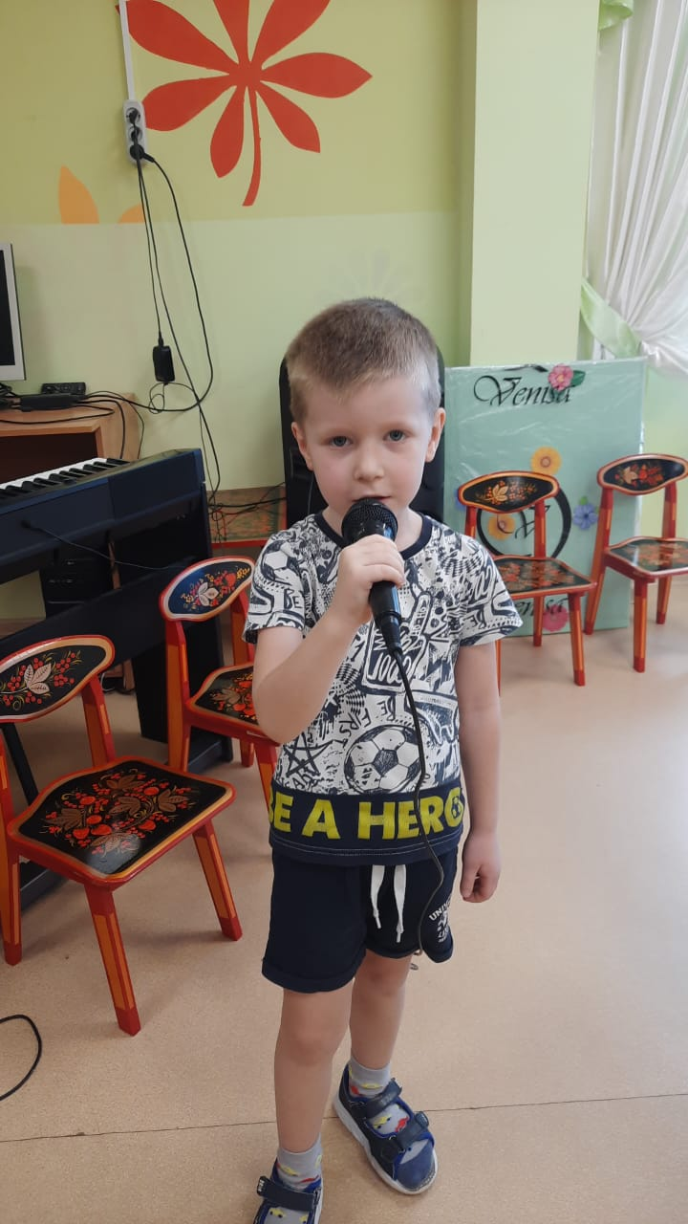
Движения, сопровождающие пение, способствуют осознанию звуковысотности и длительности звуков, развивают мелодический слух детей.

Slide 9
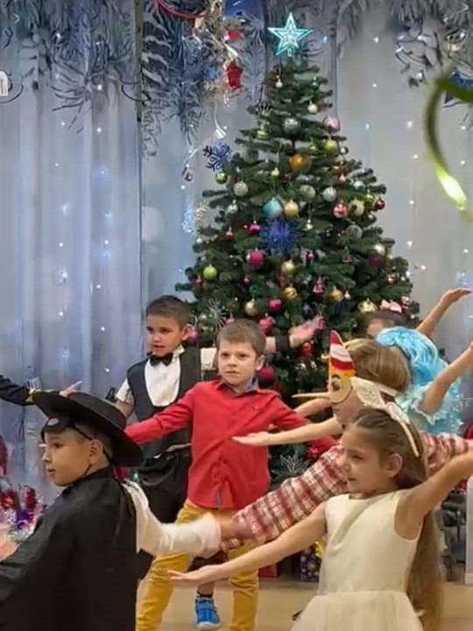
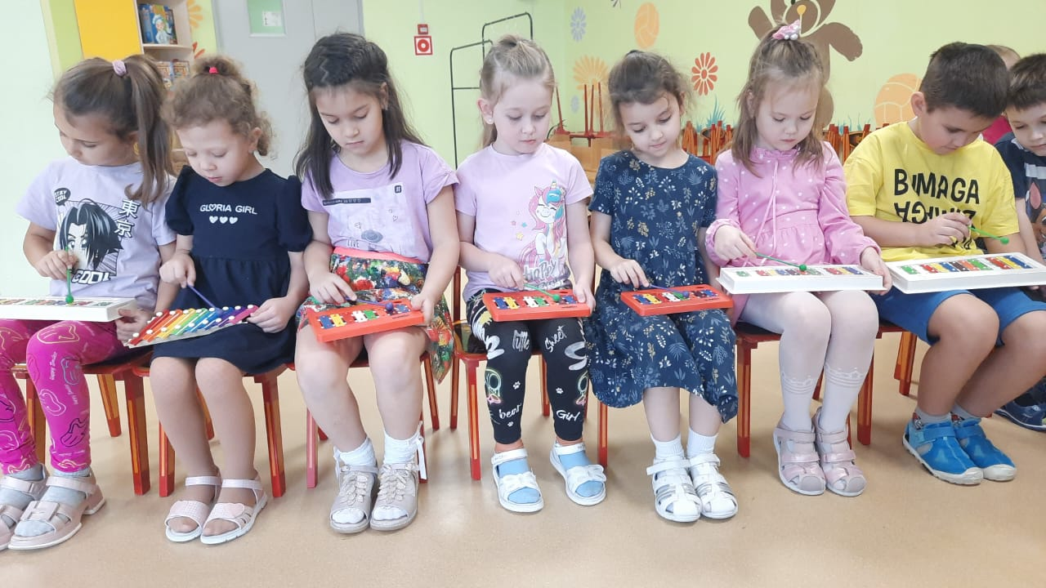
Таким образом, преемственность музыкального воспитания в подготовительной группе детского сада и 1 классе школы является основным условием наиболее интенсивного музыкально-эстетического развития детей 6-10 лет.

Slide 10
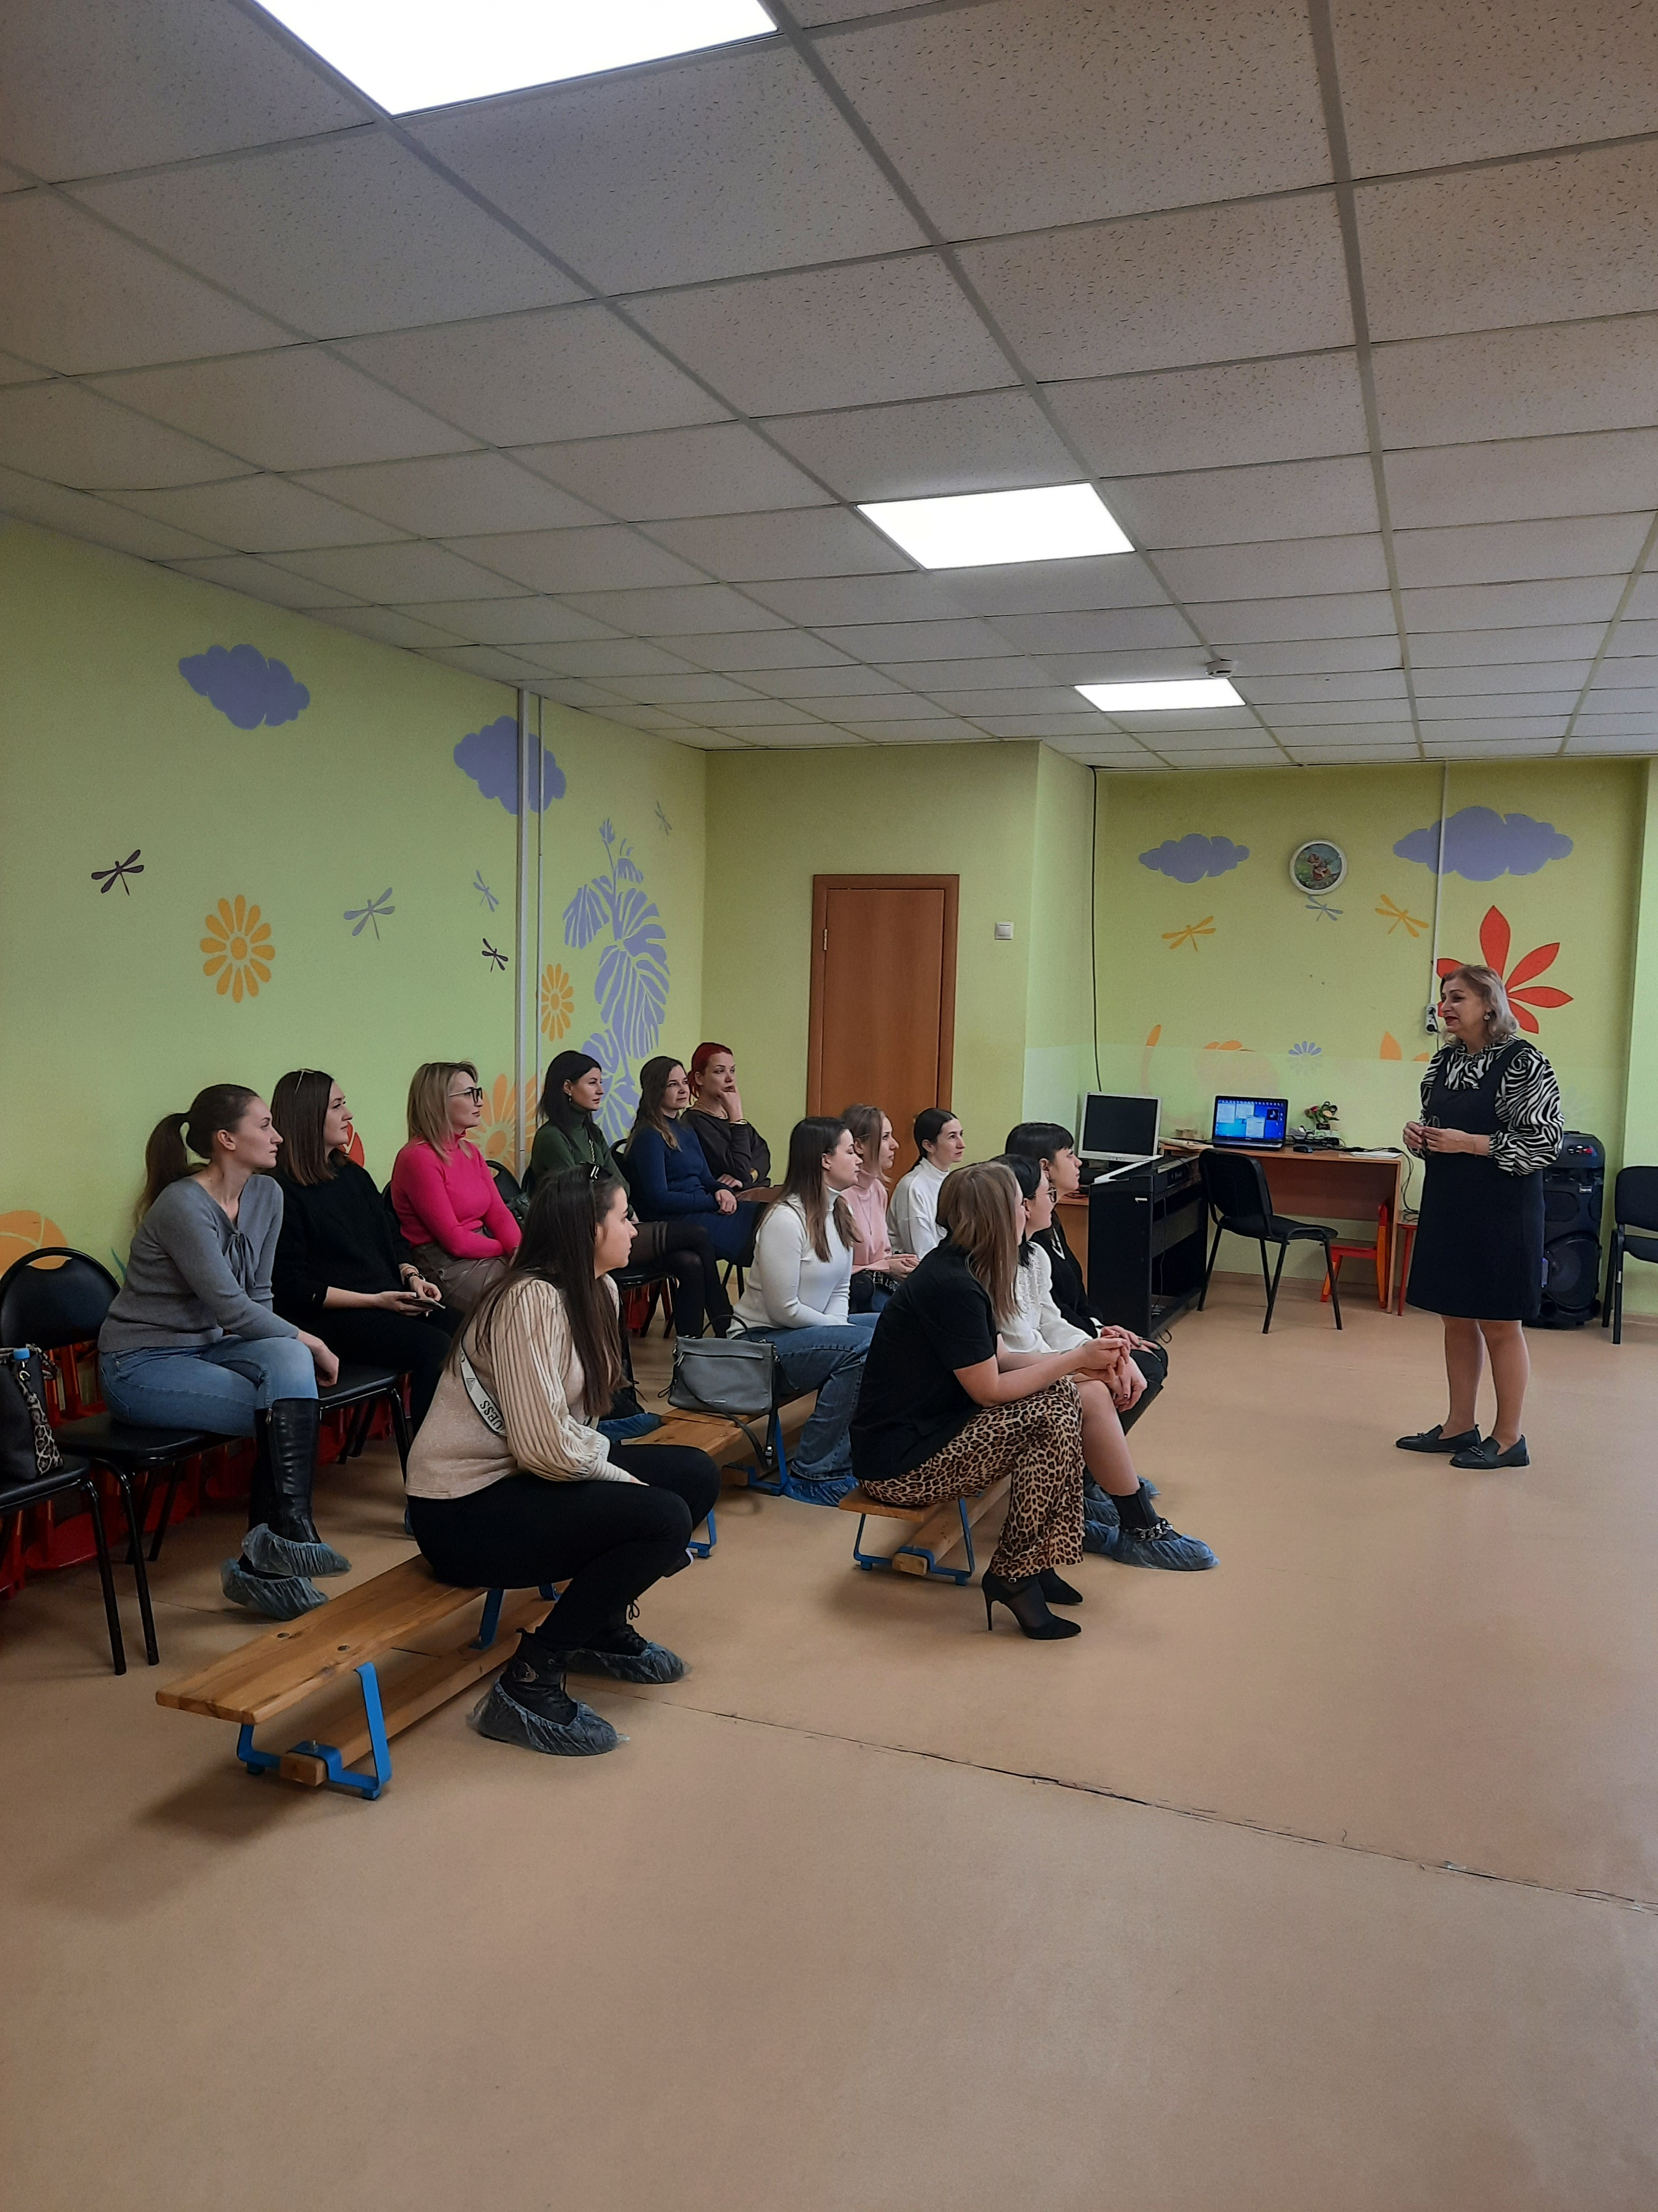
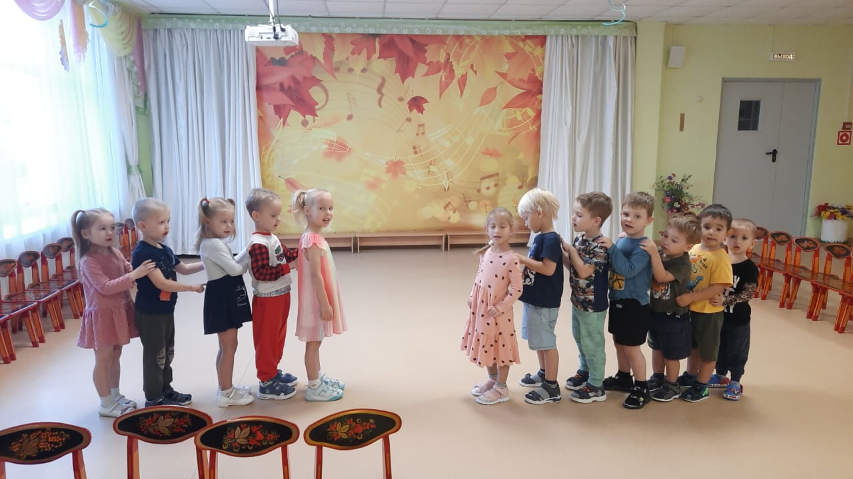
Последовательное и систематическое музыкальное воспитание детей старшего дошкольного и младшего школьного возраста на основе преемственности способствует не только музыкальному, но и моральному и интеллектуальному их развитию.
Рассмотрим три формы
осуществления преемственности ДОУ и школы:
работа с педагогами
работа с родителями
работа с детьми

Slide 11
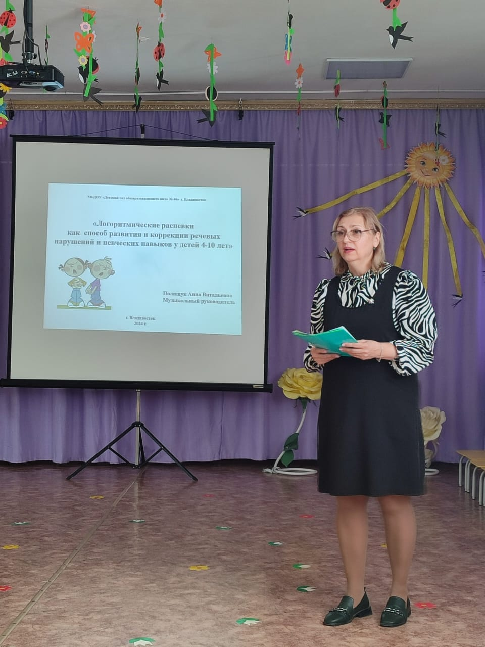
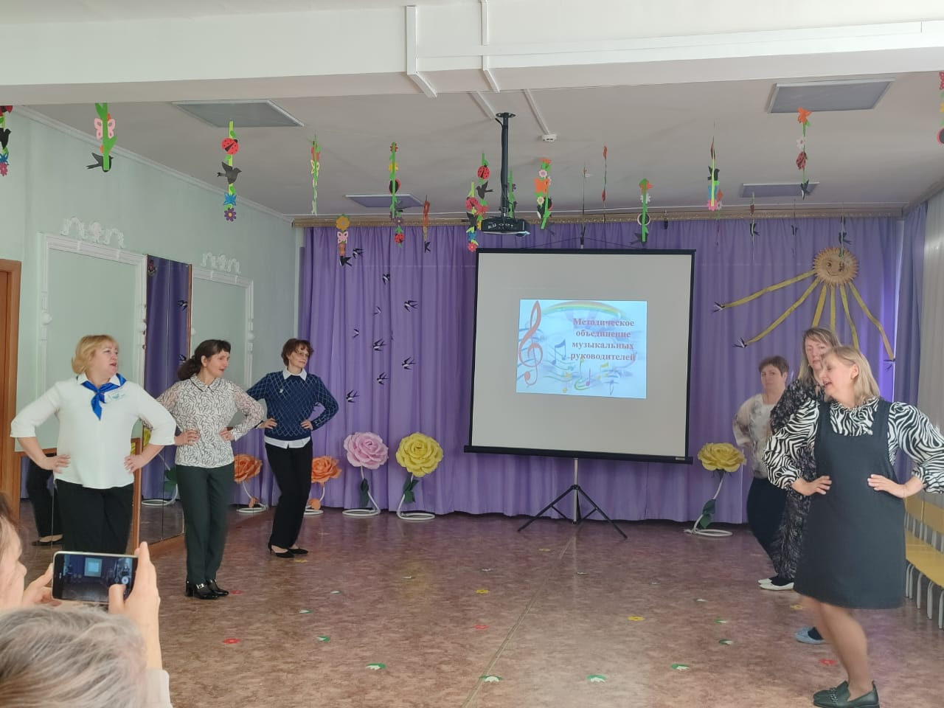
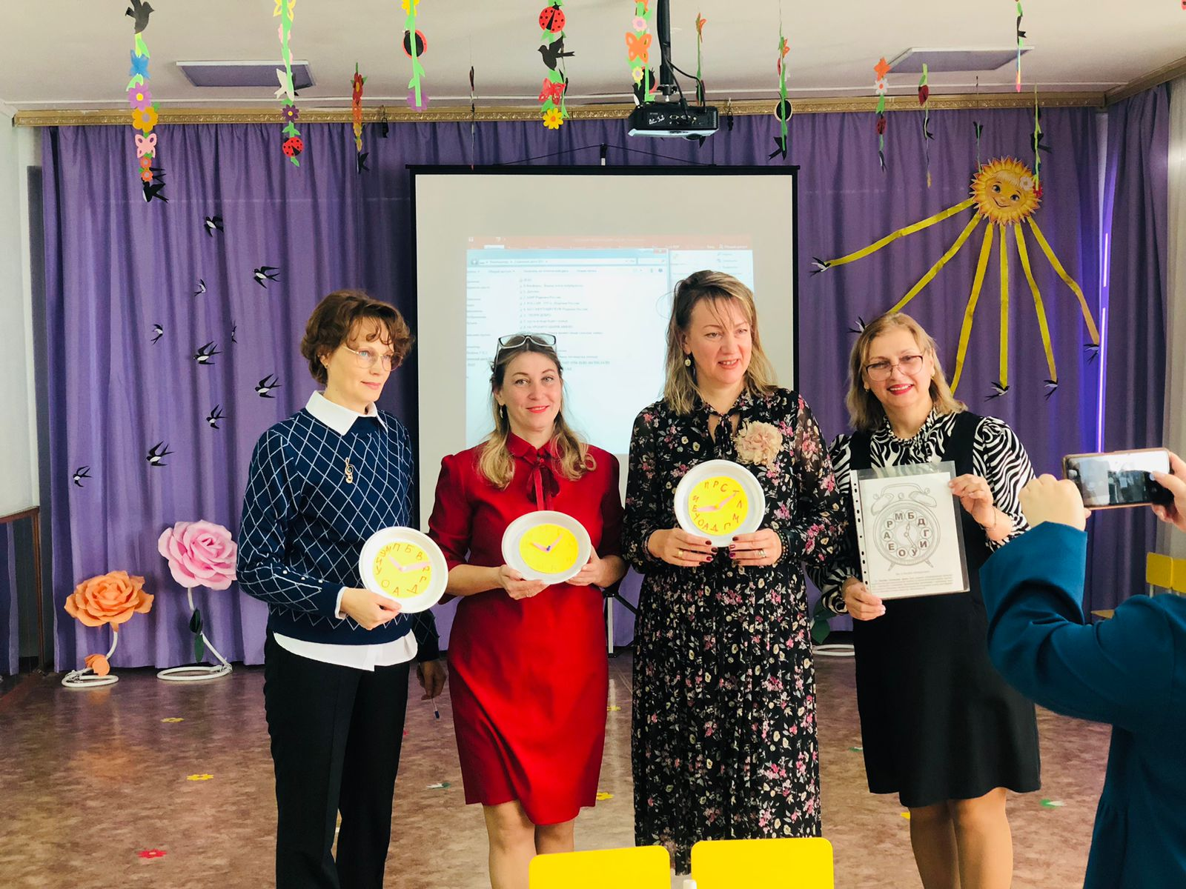
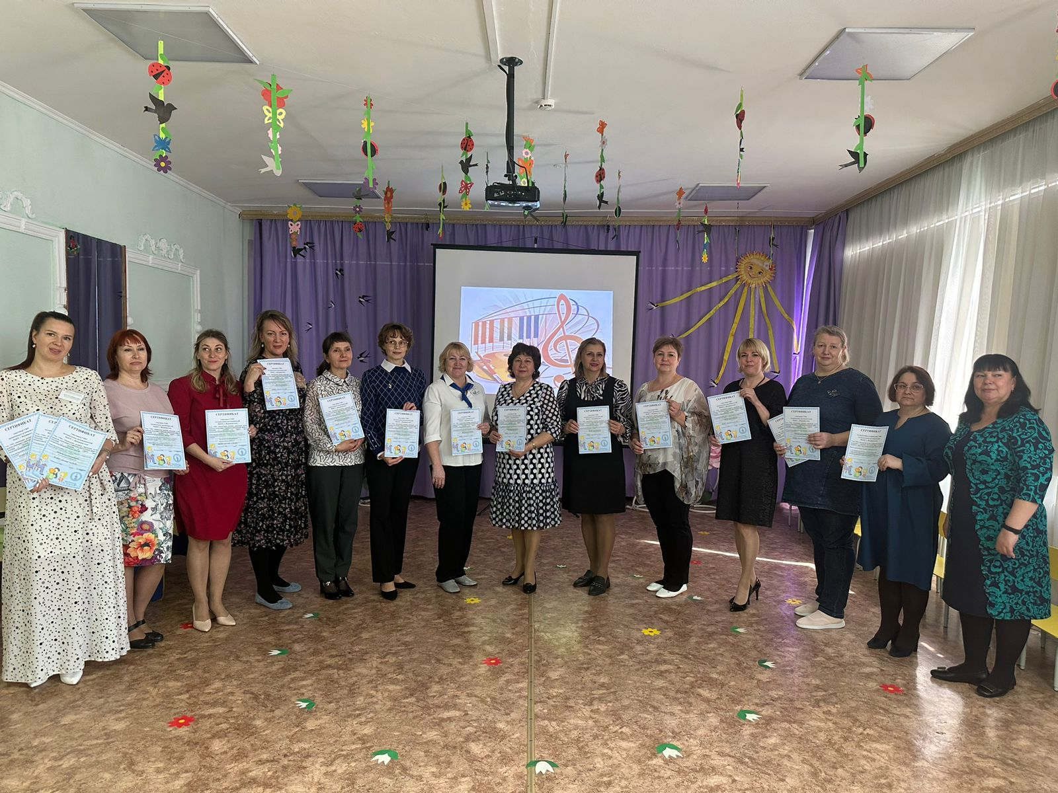
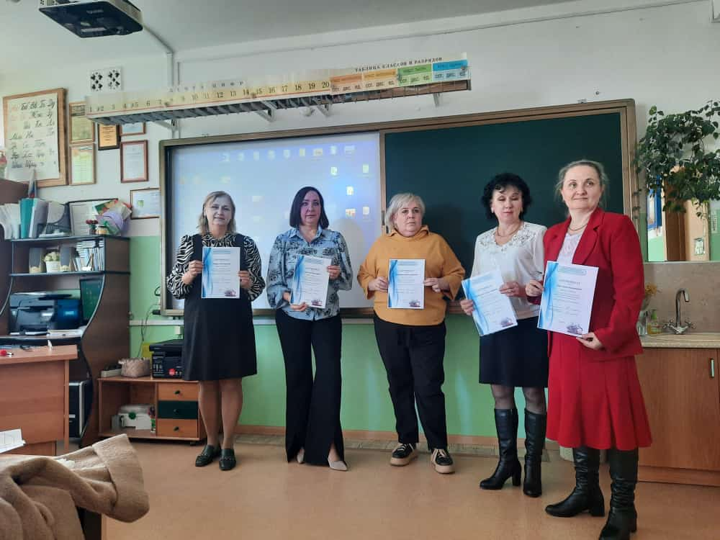
Взаимодействие педагогов:

Slide 12
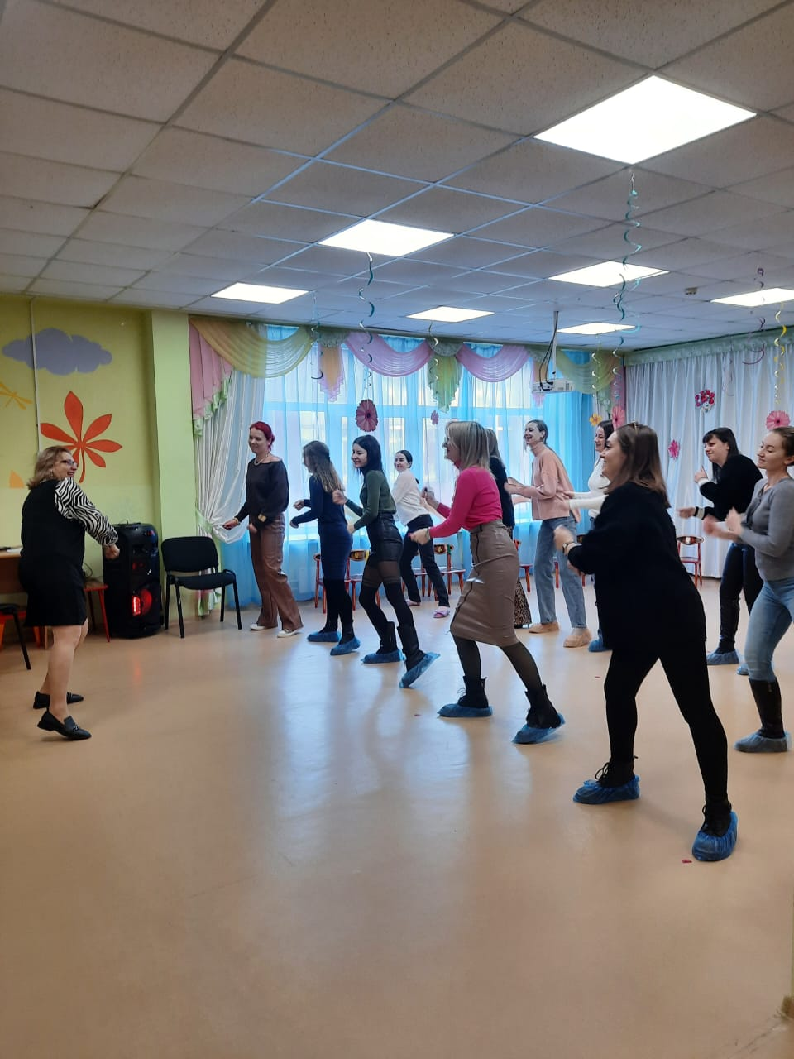
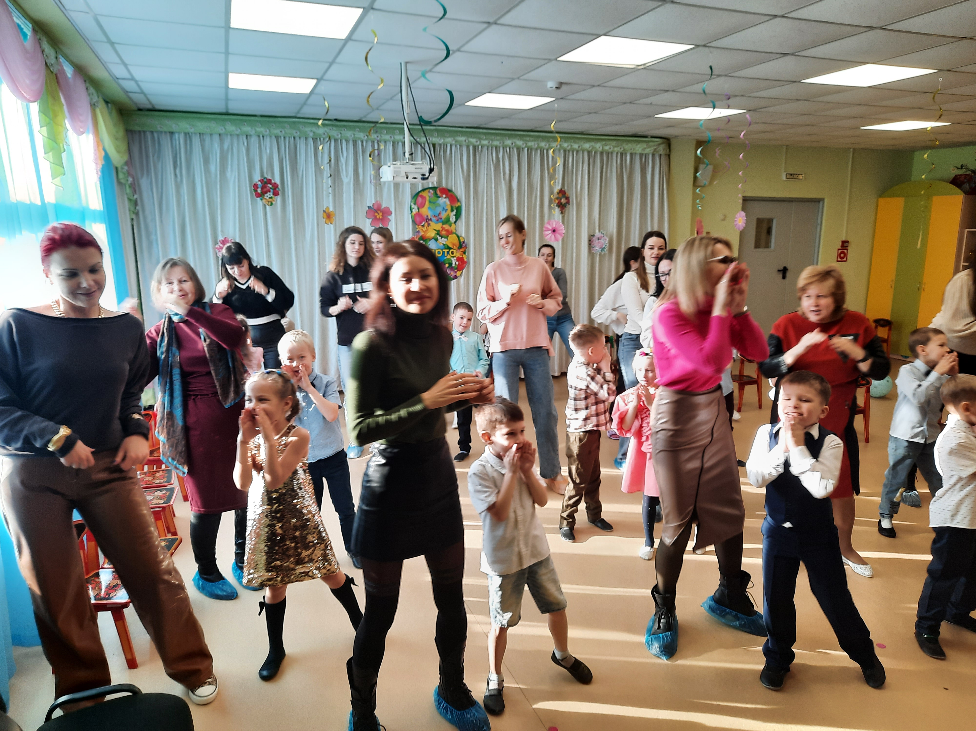
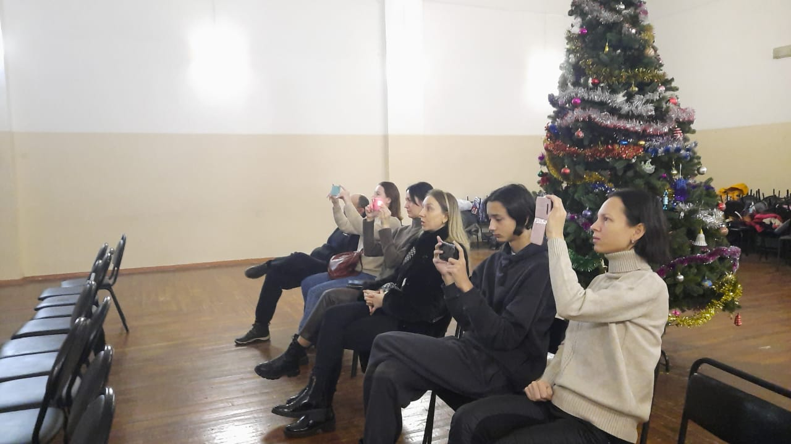
Работа с родителями:

Slide 13
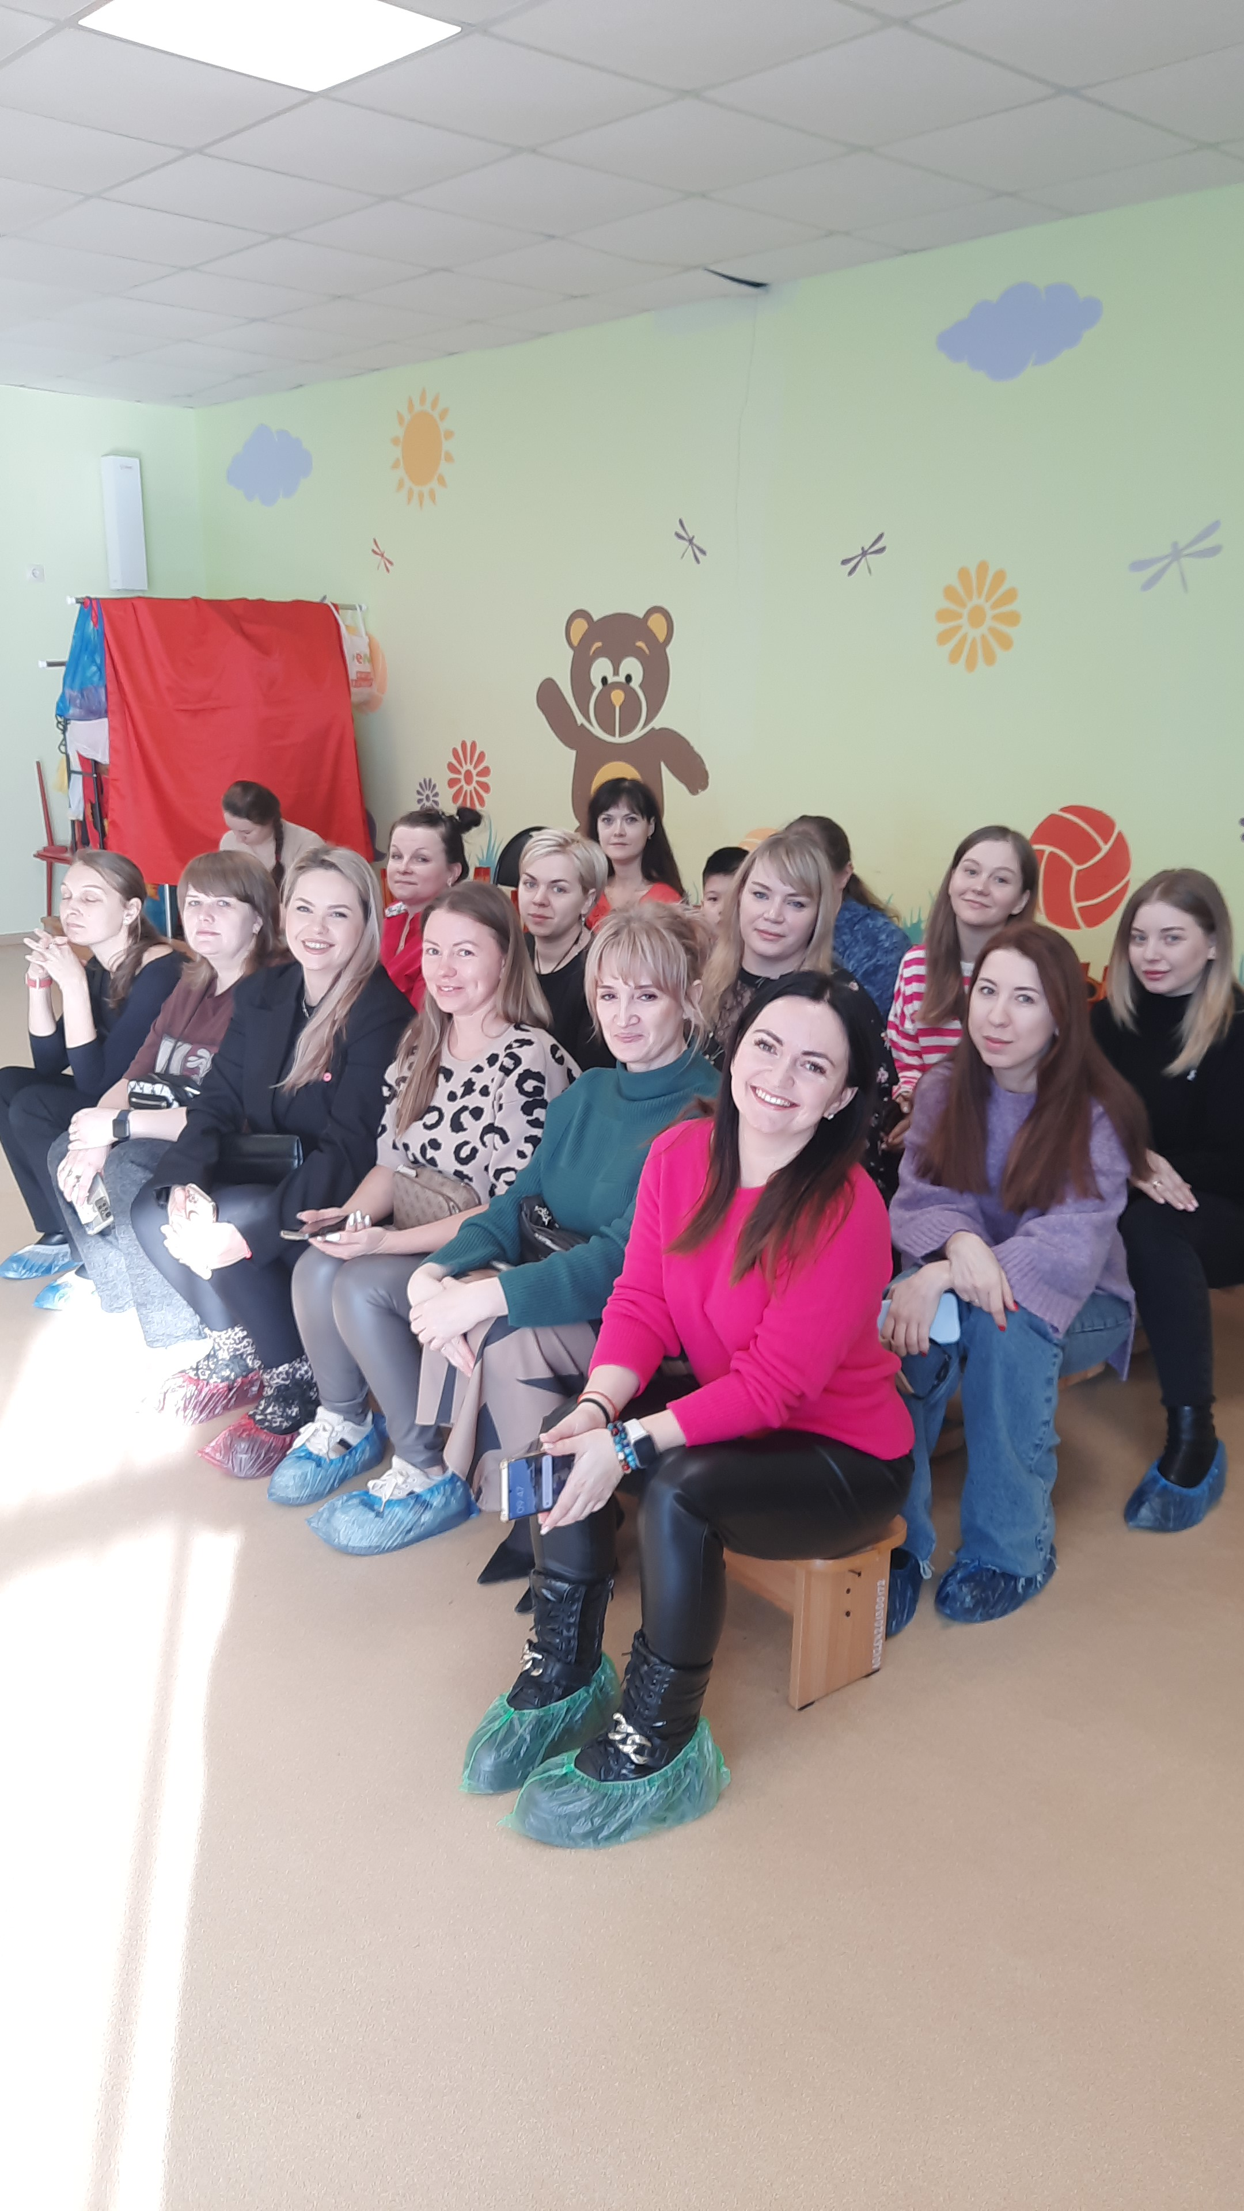
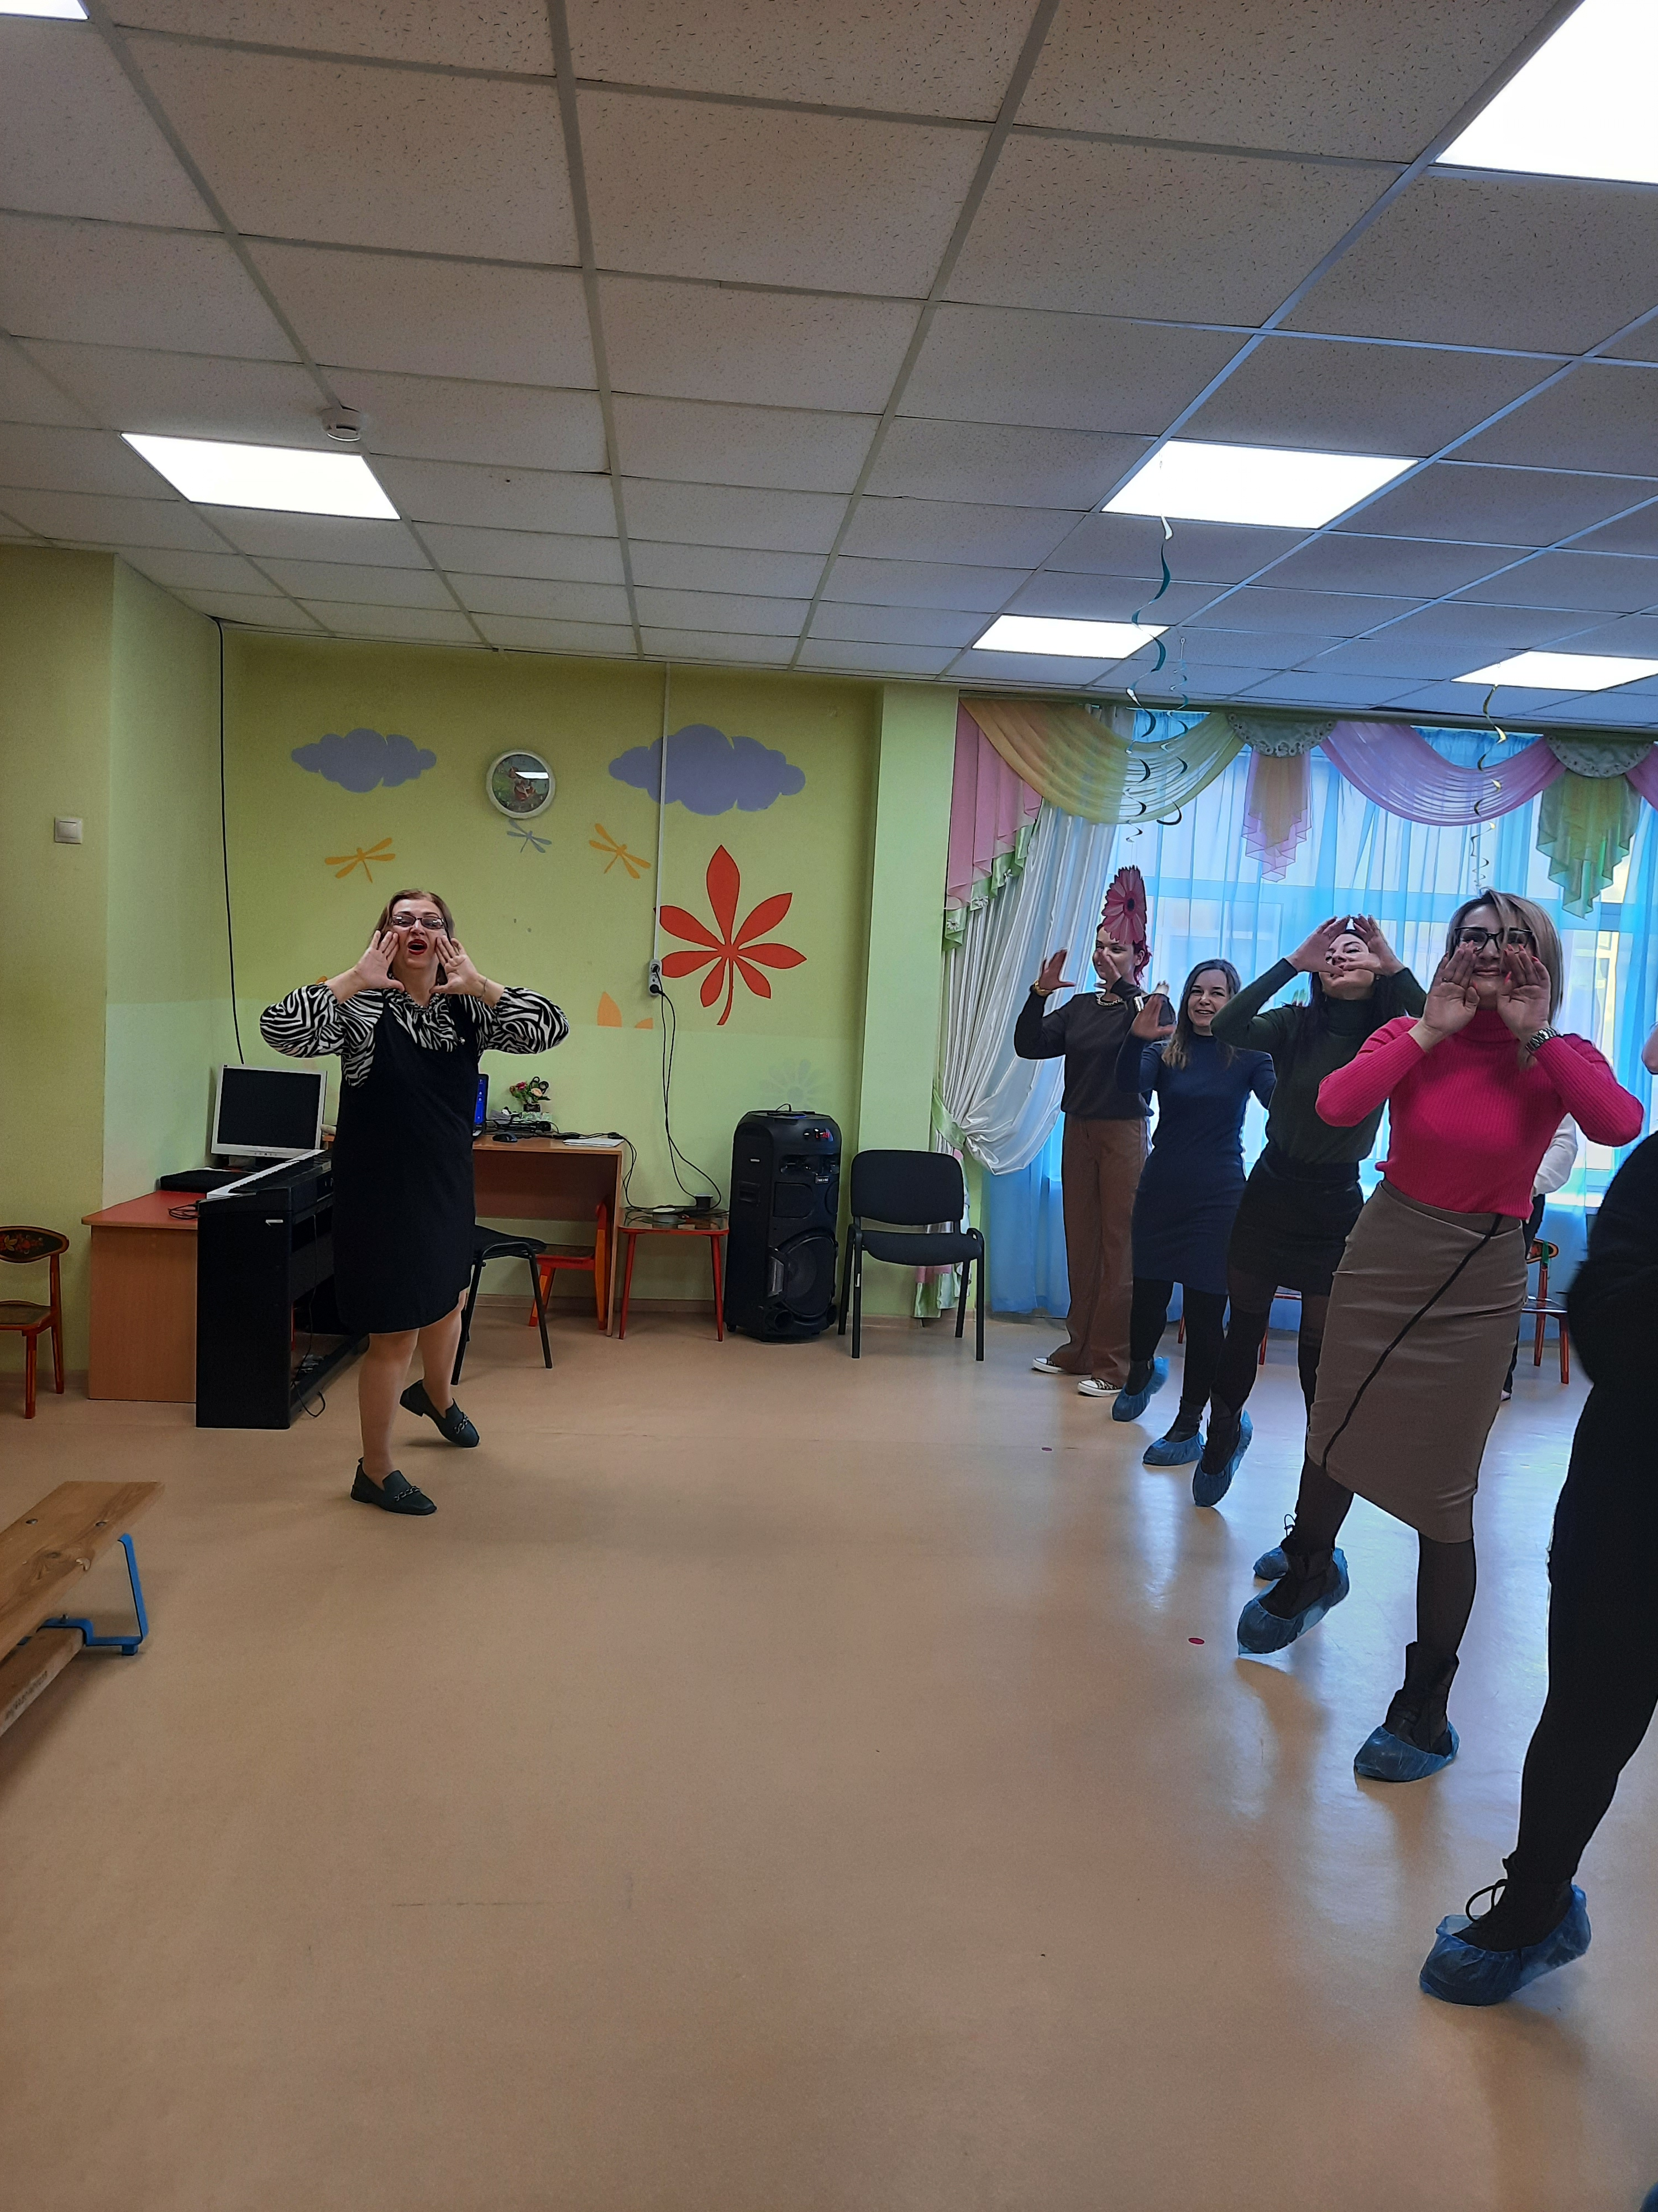
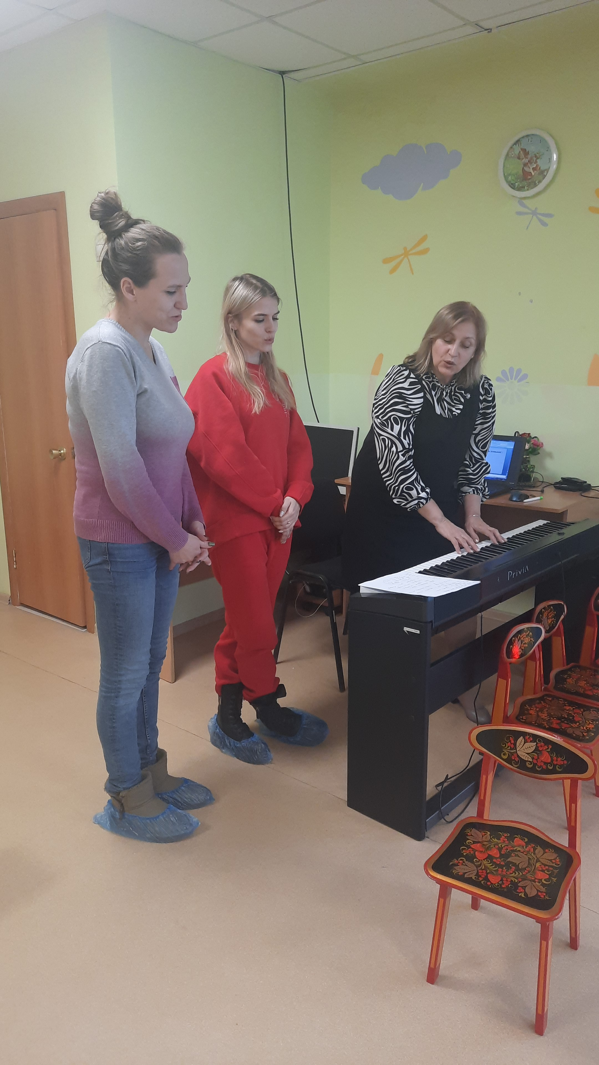

Slide 14
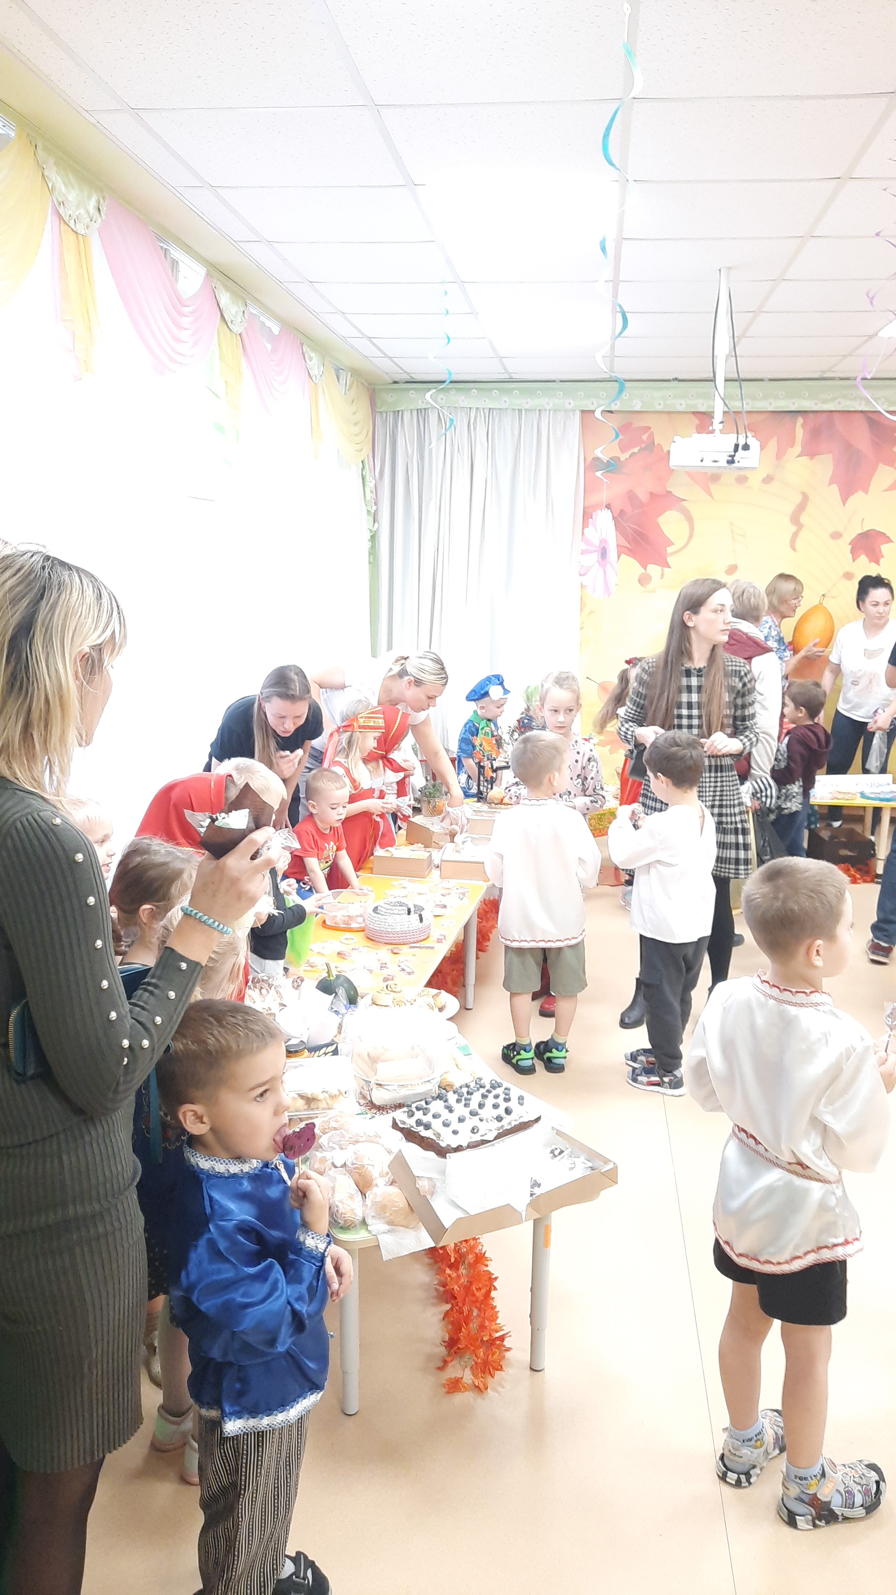
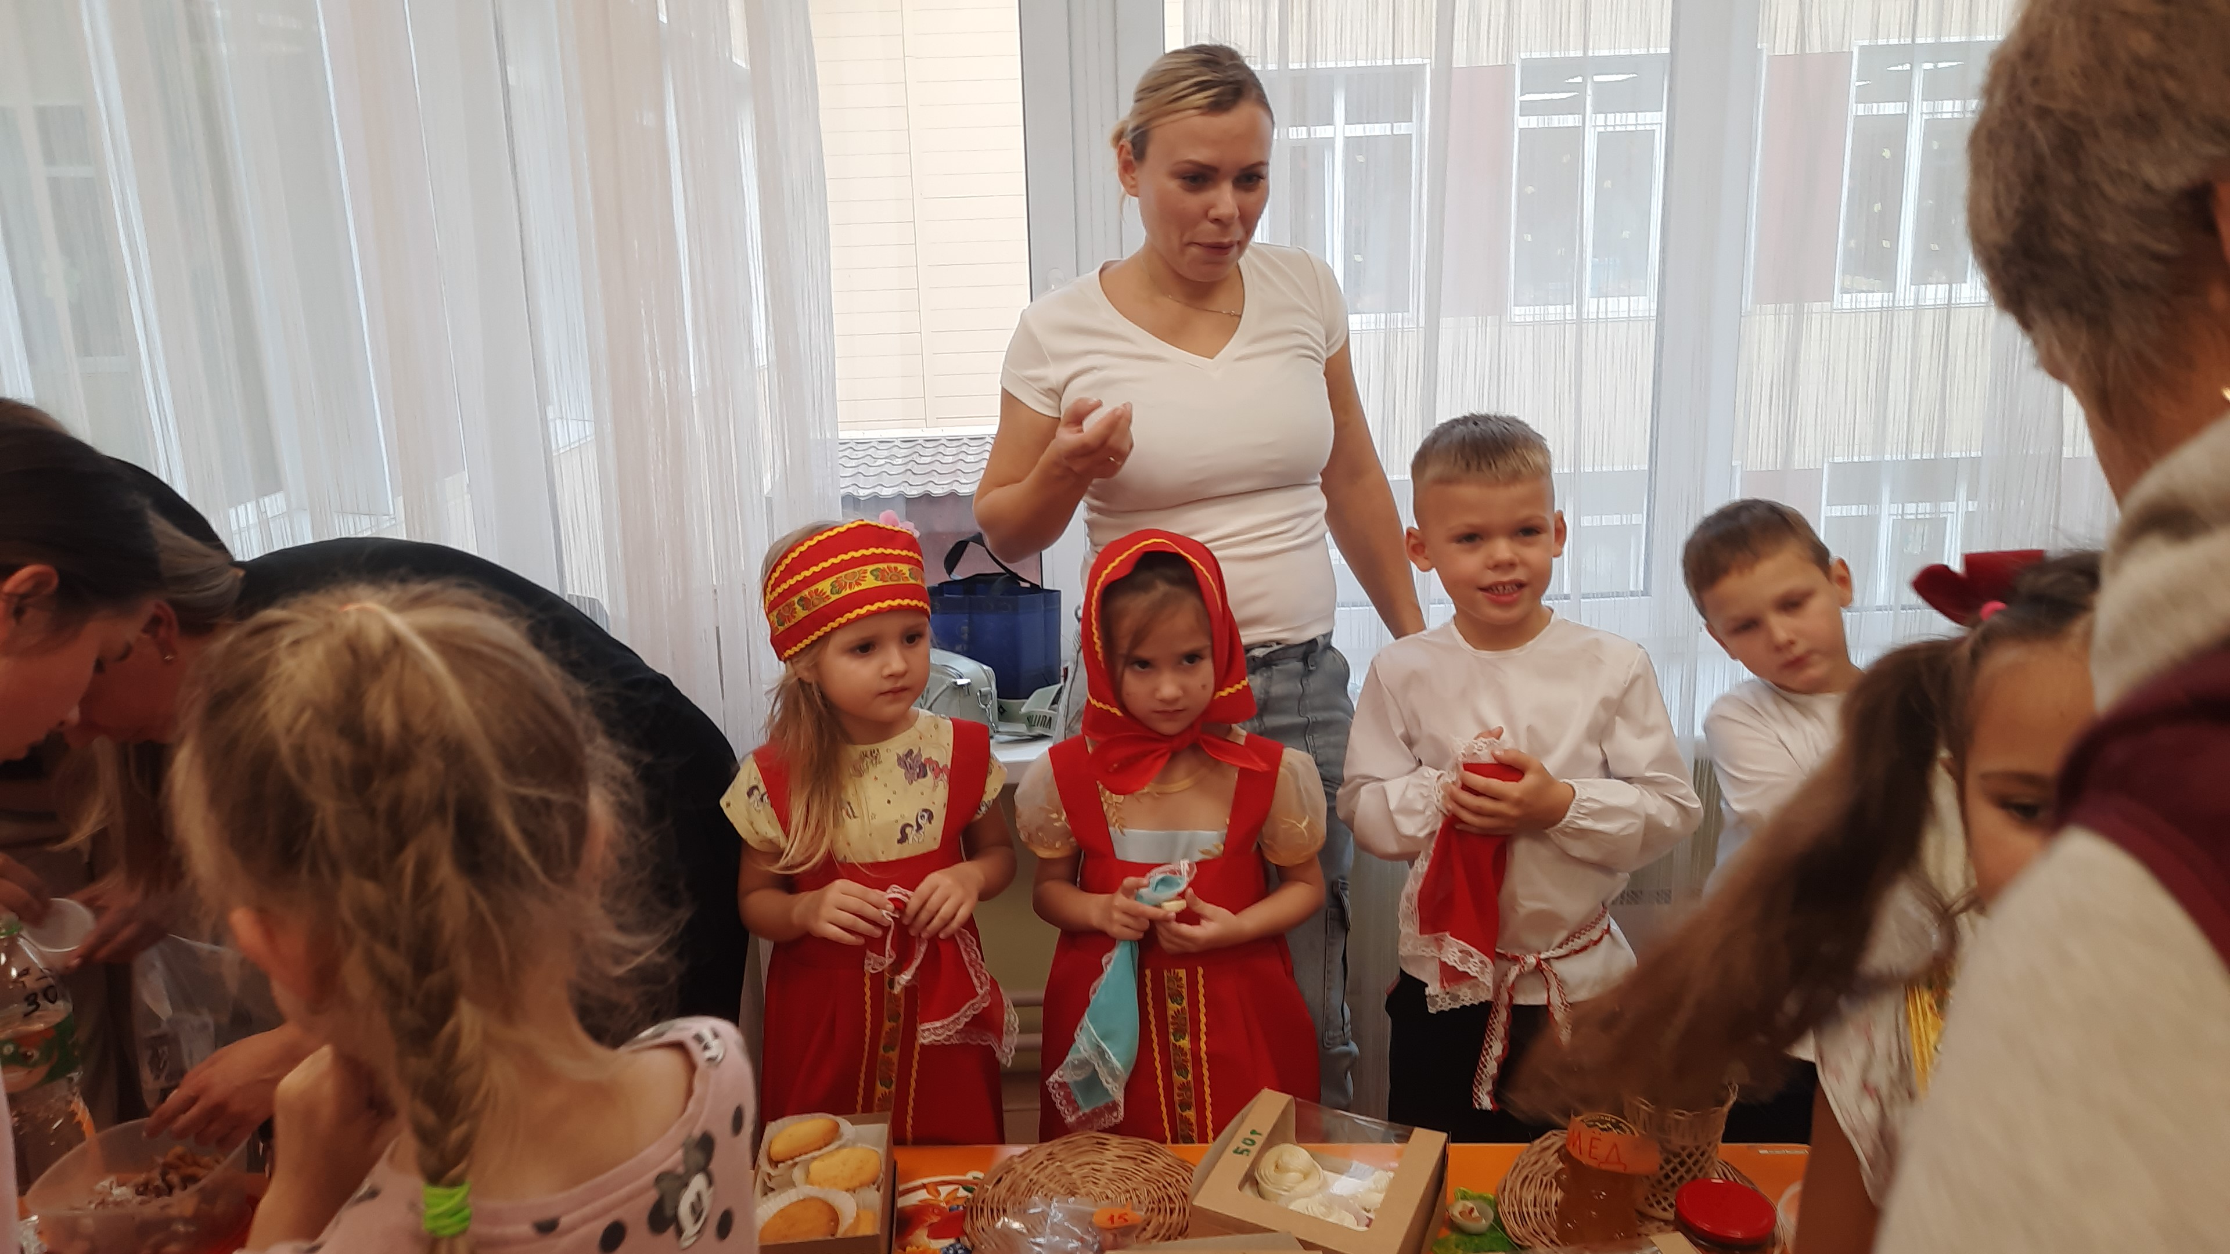
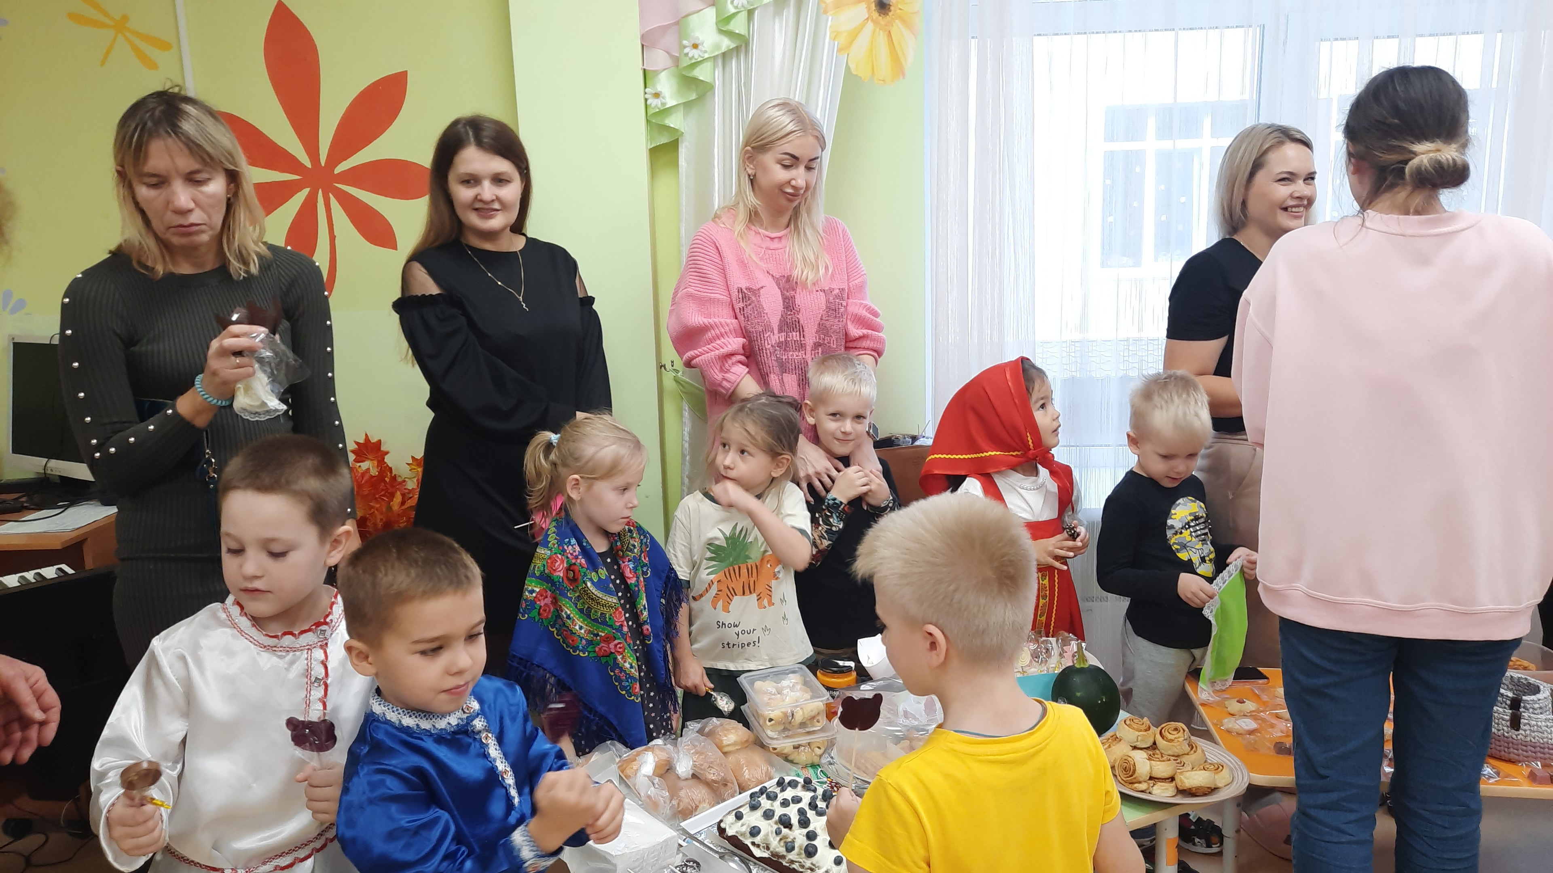
В рамках проекта «Родительская Азбука»
«Осенняя ярмарка»

Slide 15
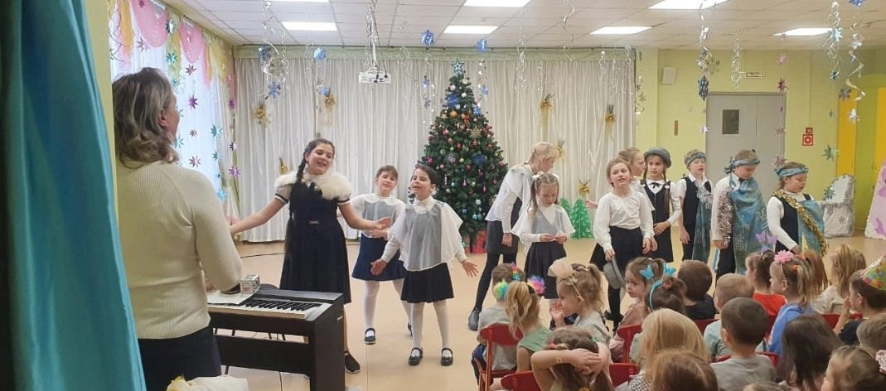
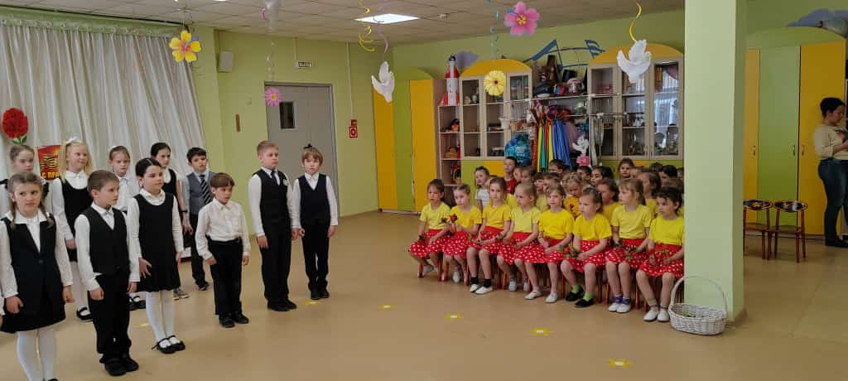
Работа с детьми:

Slide 16
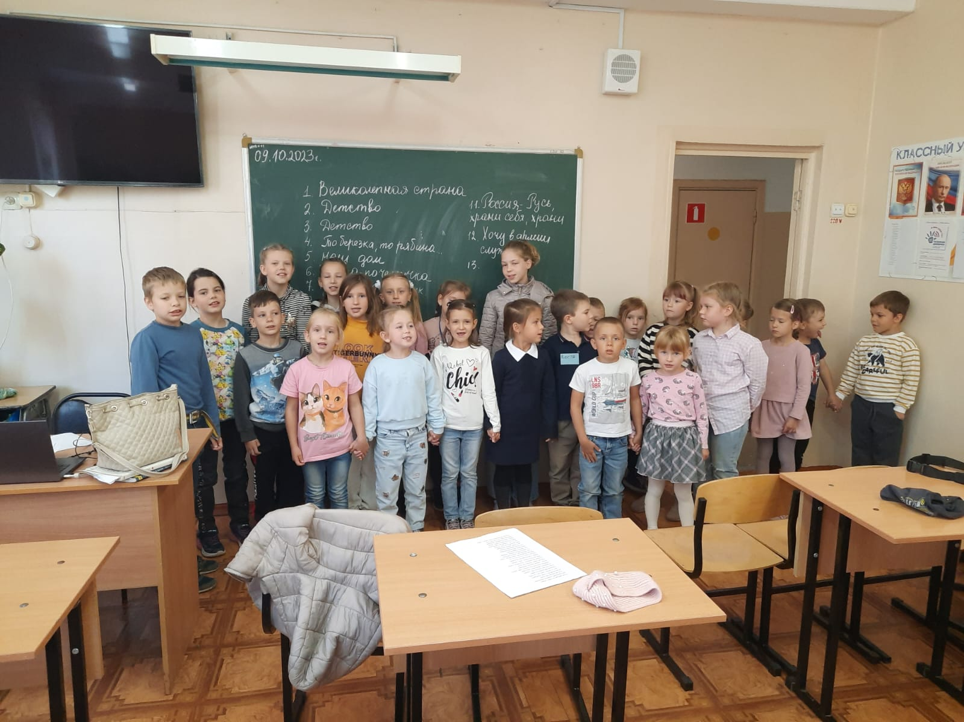
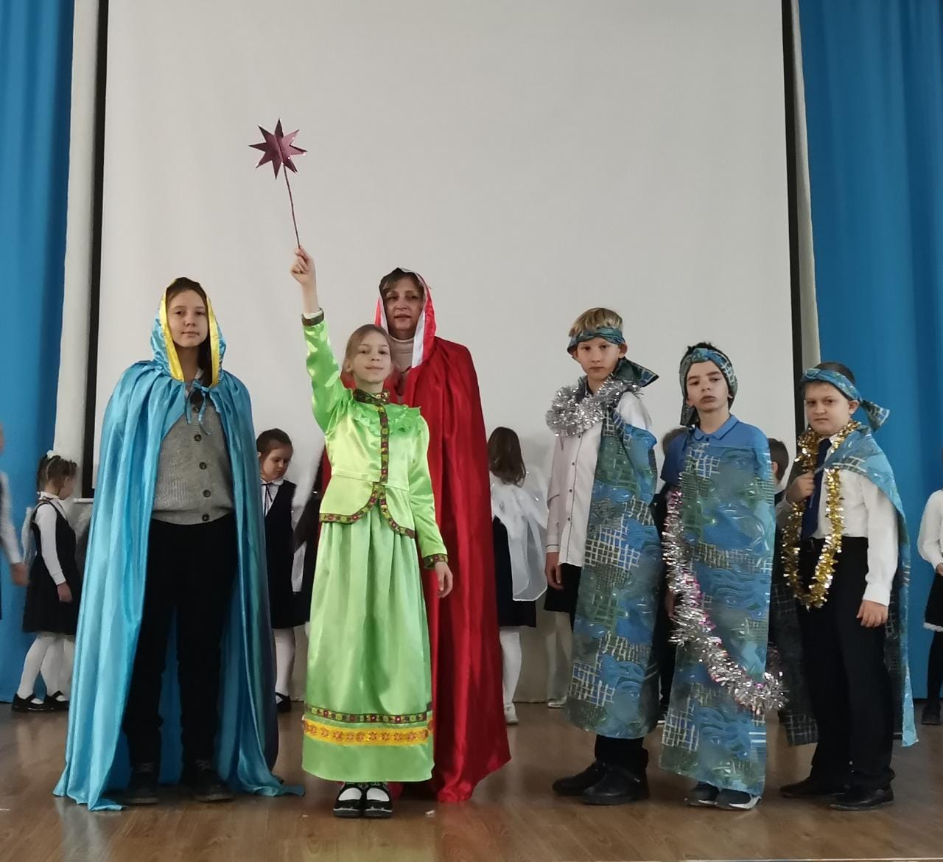
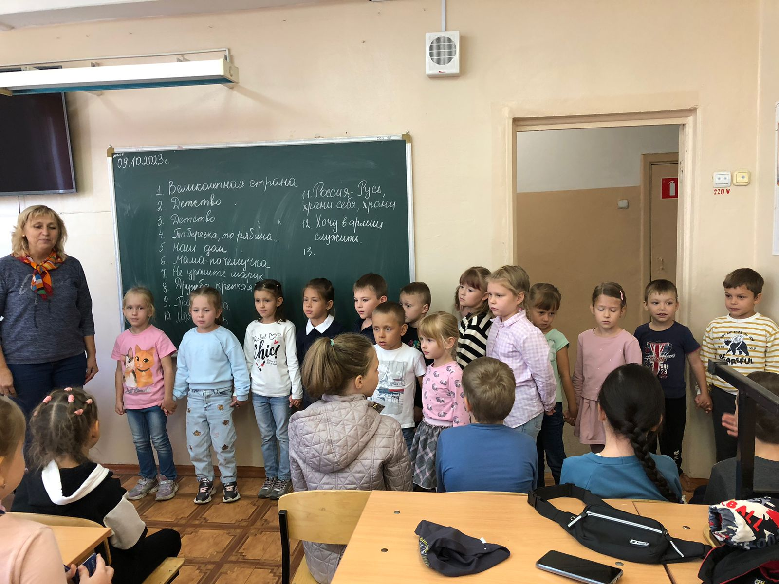
Знакомство со школой.

Slide 17
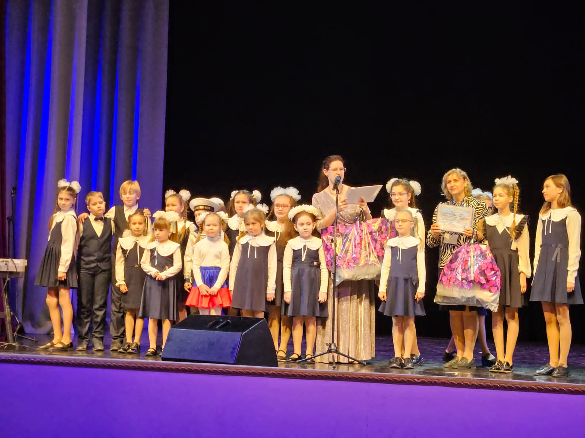
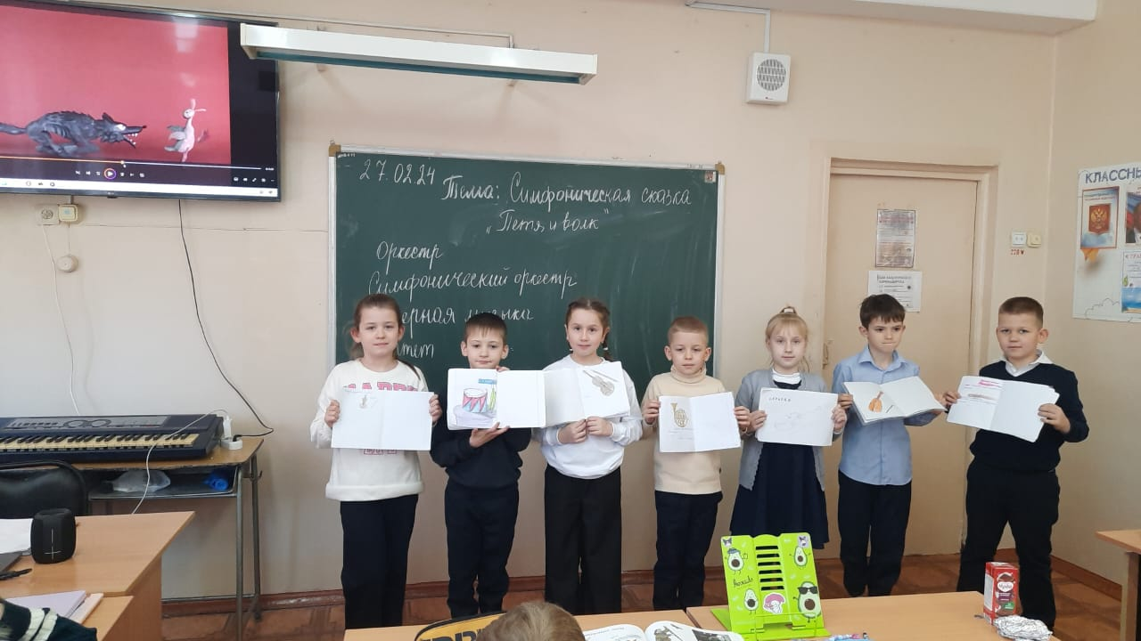
Учитывая все проблемы готовности ребёнка к обучению в школе и её пути решения, обуславливает обеспечения преемственности дошкольного и начального музыкального образования

Slide 18
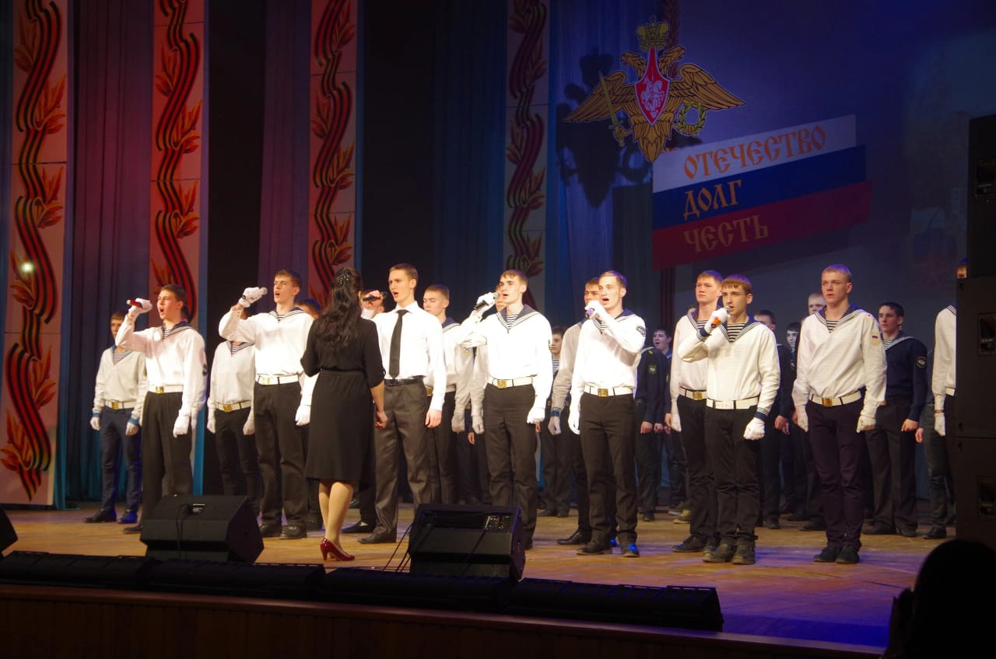
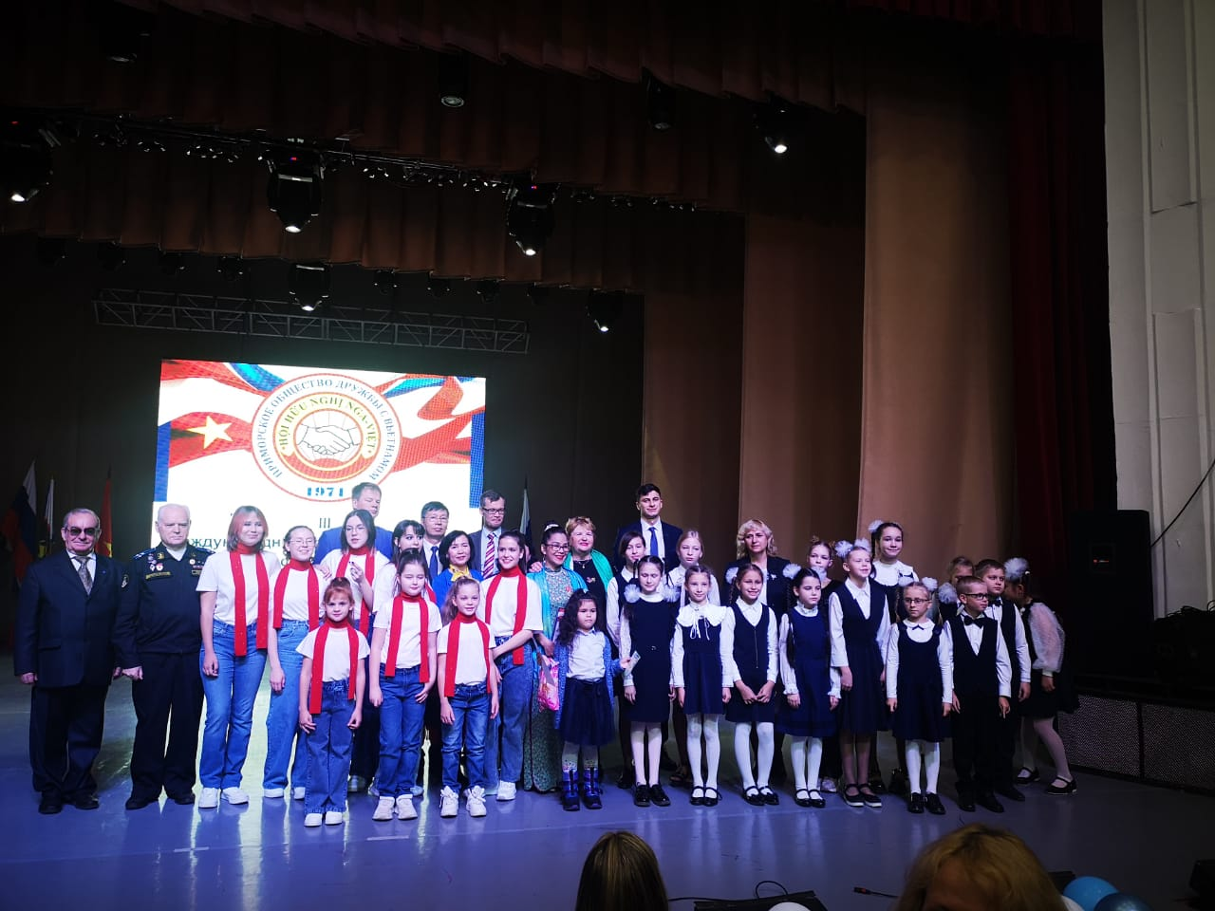
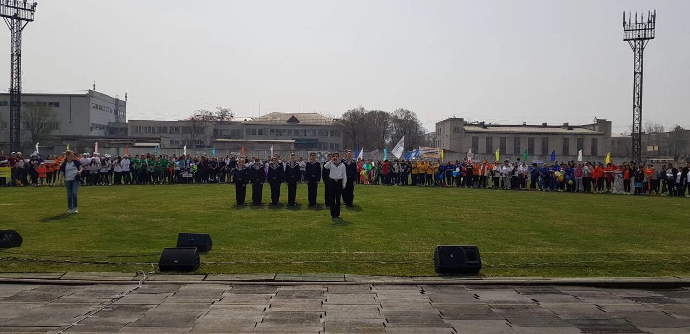
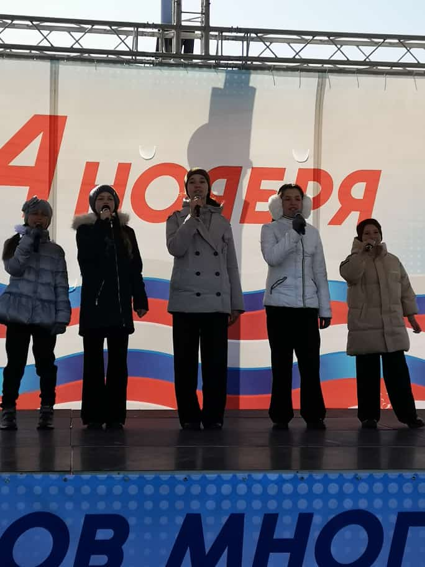
Социальные проекты: «Герои Отечества», «Мой город»,
Краевая спартакиада Медицинских работников, и т.д.

Slide 19
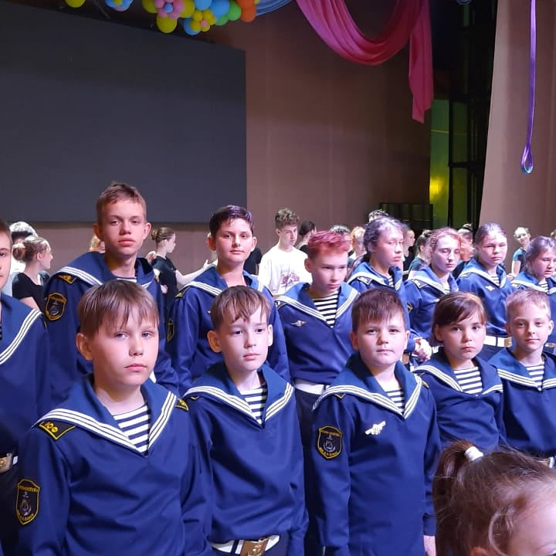
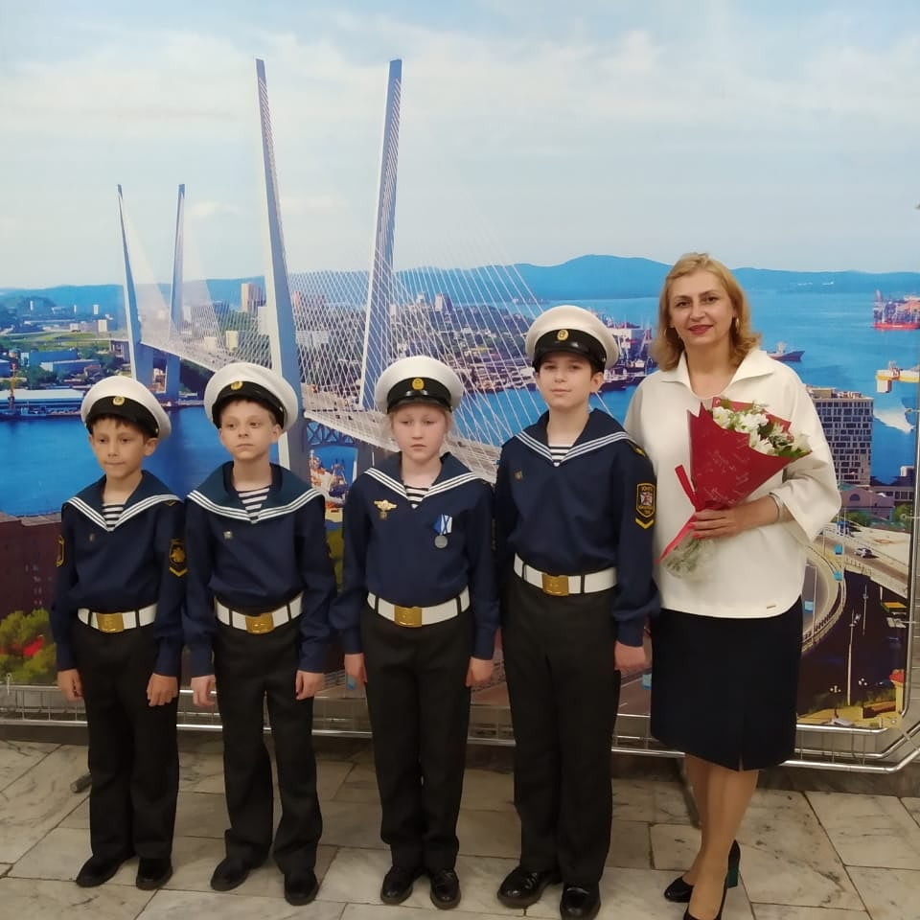
МАУ ДО «ВГ ДДТ»
Юбилейный концерт
Флотилии
им. Бевза
г. Владивосток

Slide 20
Социальные партнёры —
Казачество Дальневосточного
округа, Военнослужащими
Военных частей края.

Slide 21
Социальные партнёры — Духовенством Приморской Епархии.
Участие в Дальневосточной ярмарке хоров

Slide 22
Социальные партнёры — Седанкинский дом престарелых и инвалидов, Полиция Приморского края, Сообщество медицинских работников Приморского края.

Slide 23
Совместные выступления Сводного хора.
С педагогами, родителями.

Slide 25
Музыкальное искусство в современном мире – это источник открытий ребёнка, его творческих особенностей, зримый результат реализации преемственности музыкального образования в работе ДОУ и начальной школы.

Slide 26
НАШИ РЕЗУЛЬТАТЫ

Slide 27
Награждение за выступление на «Битве хоров», с патриотической песней (2023г.)

Slide 32
Социальные сети Телеграм, ВК, страница на Ютуб канале, на которых размещены мои онлайн - занятия, лекции по музыкальному воспитанию, размещены достижений ребят - участие в городских, региональных, Всероссийских и международных конкурсах.
В школе № 80, и В детском саду №46 в рамках проекта «Родительская азбука» проходят индивидуальные и групповые консультации по речевому развитию детей, мастер классы, концерты для родителей.

Slide 33
СПАСИБО ЗА ВНИМАНИЕ !Ссылка на видео: https://youtu.be/I4SYKq524Lk

